Slide 1
第9回
前回は各人が異なるフィルターを音声に提供してエラー率を確認しました．
各人で区切りの周波数を統一する
電話の周波数を参考にします．
50, 300, 3400, 7000
https://xtech.nikkei.com/it/atcl/column/14/228621/100100019/
検証結果にはヒストグラムを載せる
載せるヒストグラムは同じ音声のもの
音声について
男6女3
計49発話
男(6+7+3+6+6+6) + 女(6+6+3)
1176対
同一話者(117)+異話者(1059)

Slide 2
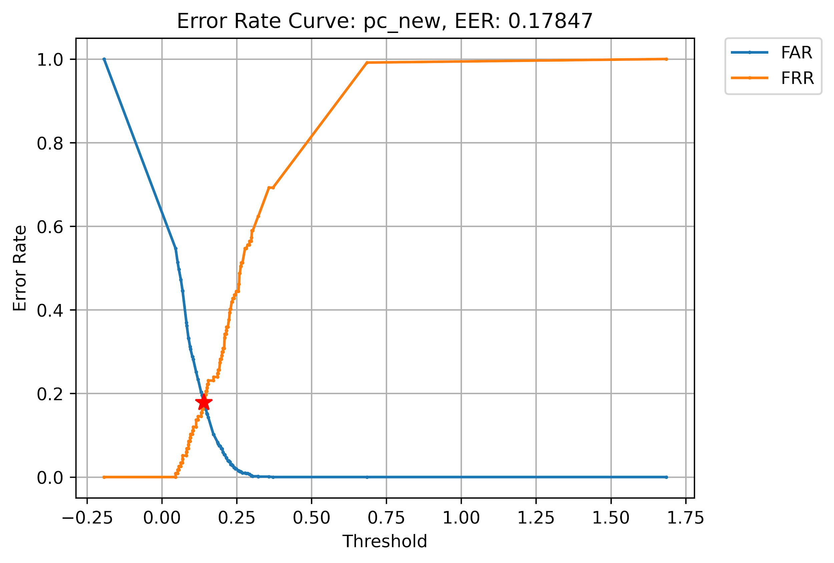

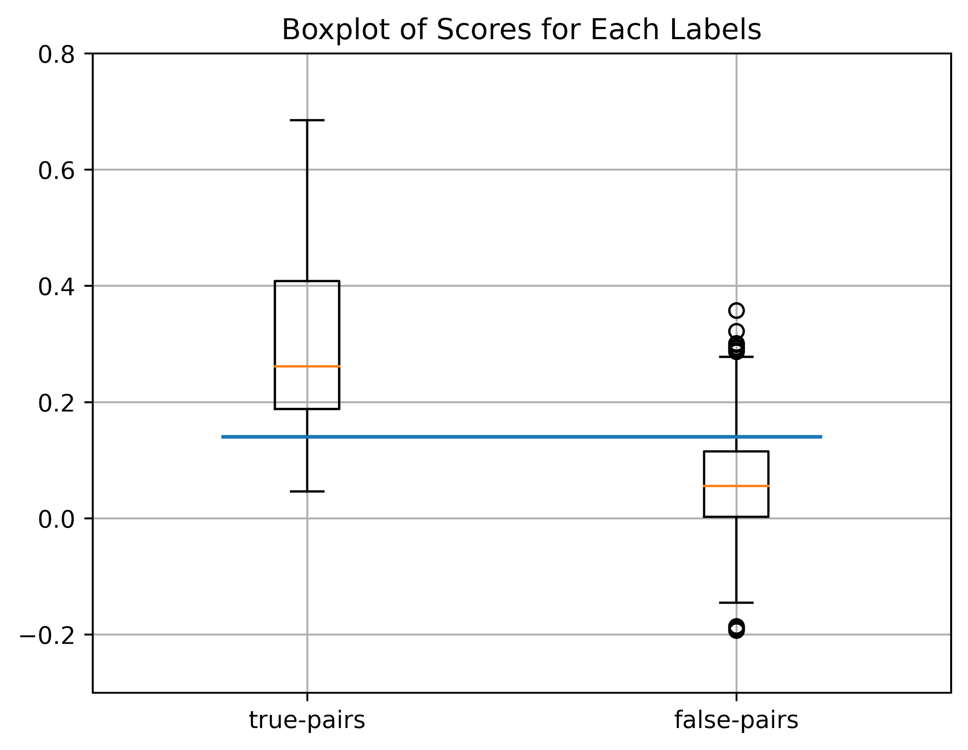
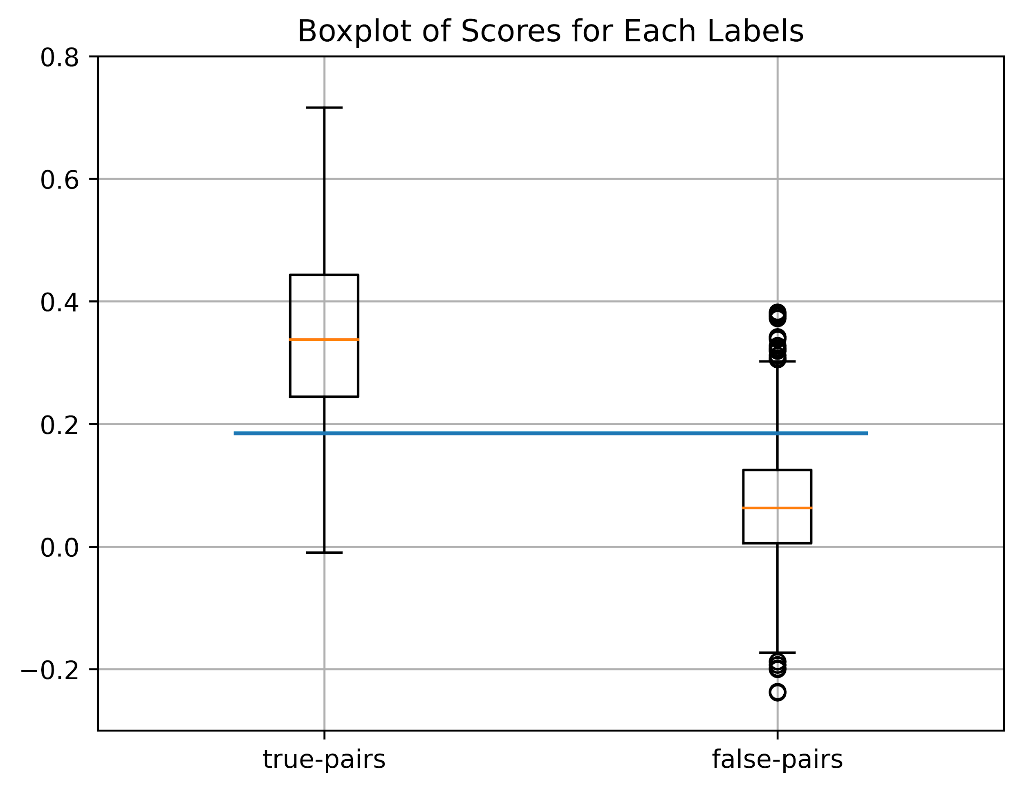
フィルタ無しの場合
PC
EER: 0.1785
SP
EER: 0.1111

Slide 3
ローパスフィルタ
適用するフィルタは次の通り．
~50Hz
~300Hz
~3400Hz
~7000Hz
EER
 | フィルタなし | ~50Hz | ~300Hz | ~3400Hz | ~7000Hz
PC | 0.179 | 0.350 | 0.241 | 0.171 | 0.180
SP | 0.111 | 0.331 | 0.188 | 0.137 | 0.112

Slide 4
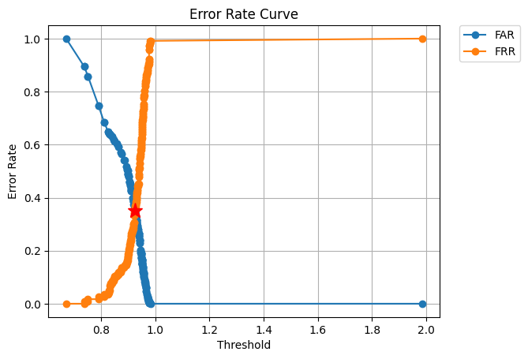
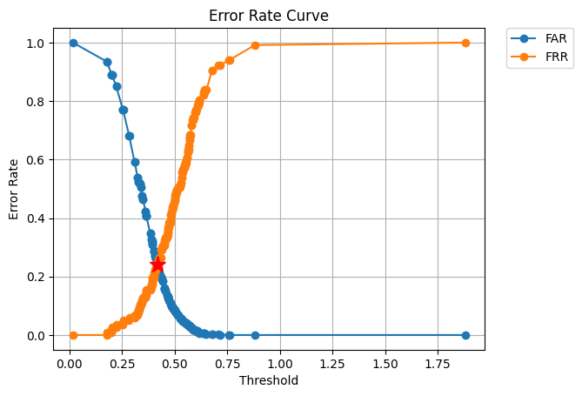
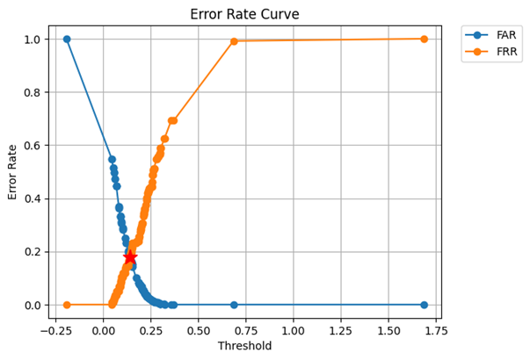
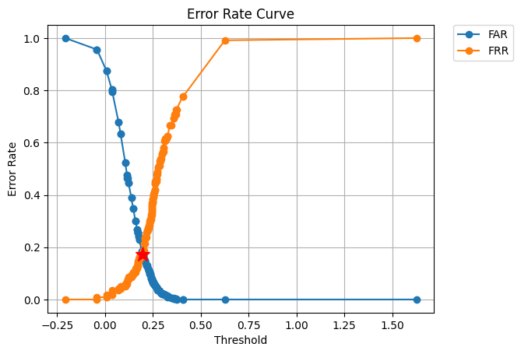
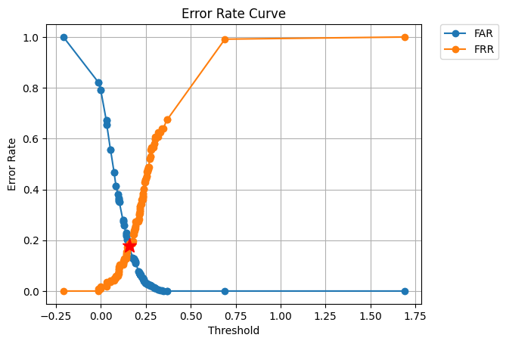
ローパスフィルタ(PC)
フィルタなし ～50Hz ～300Hz
～3400Hz ～7000Hz

Slide 5
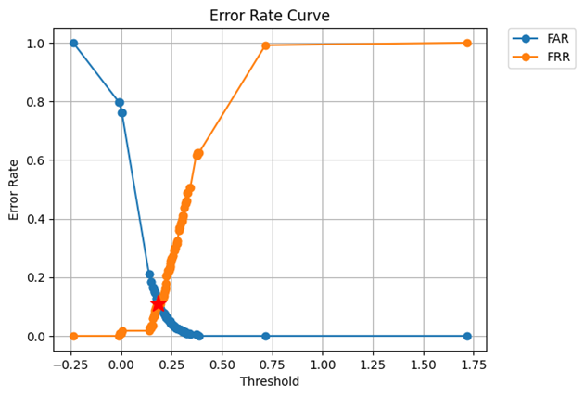
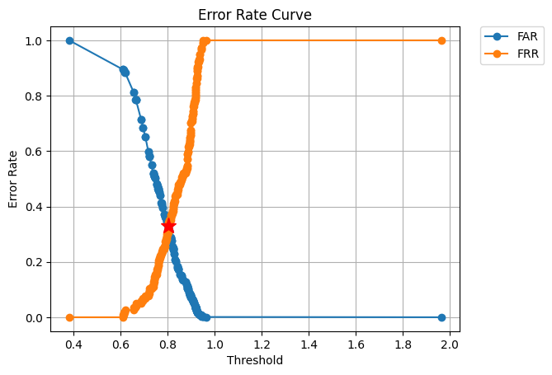
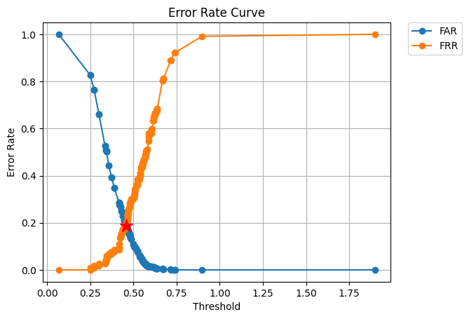
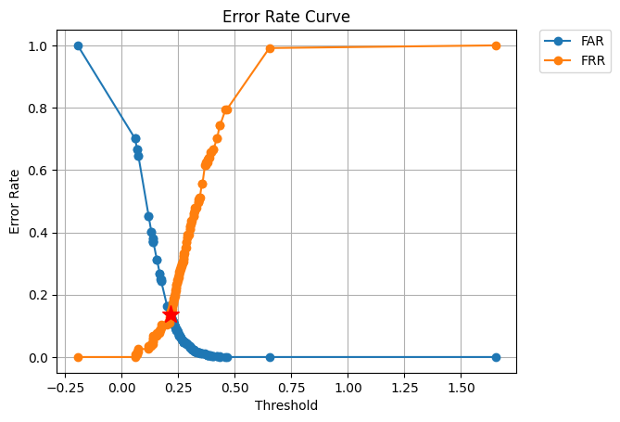
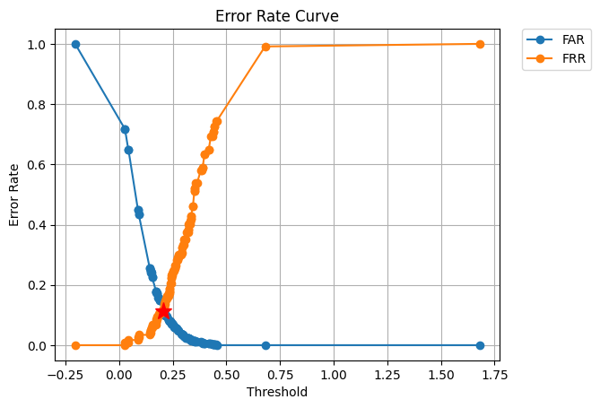
ローパスフィルタ(SP)
フィルタなし ～50Hz ～300Hz
～3400Hz ～7000Hz

Slide 6

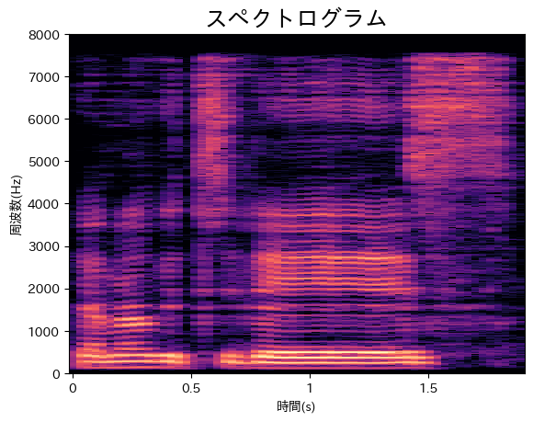
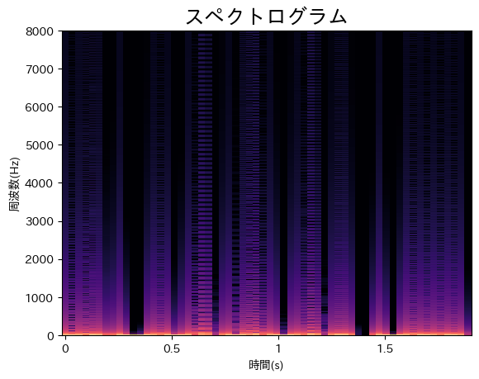
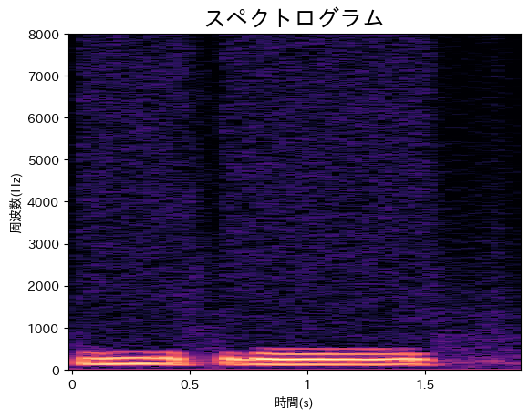
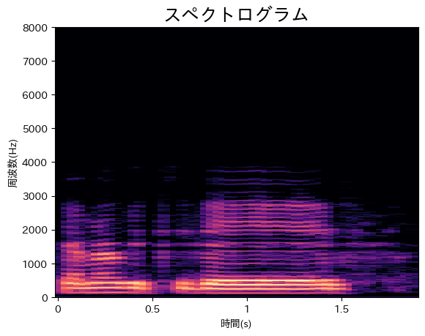
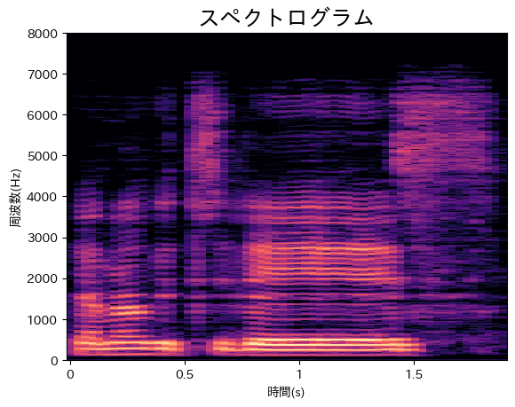
ローパスフィルタ(PC)
フィルタなし ～50Hz ～300Hz
～3400Hz ～7000Hz

Slide 7
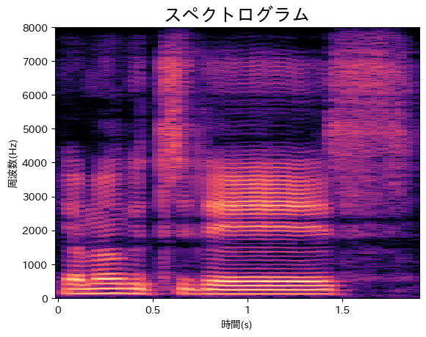
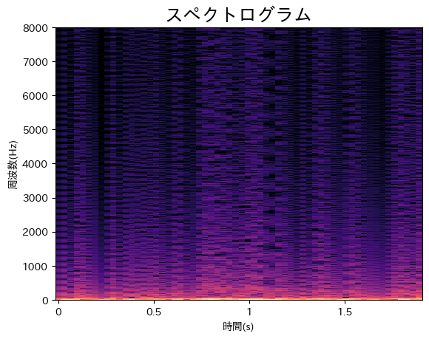
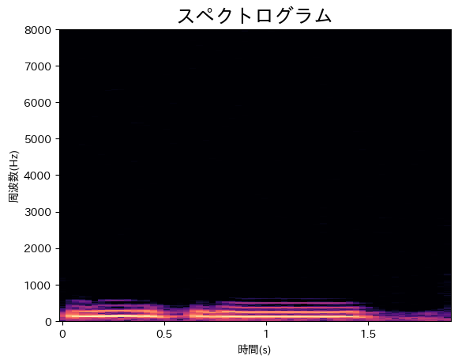
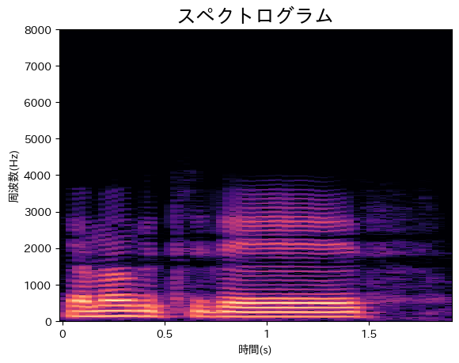
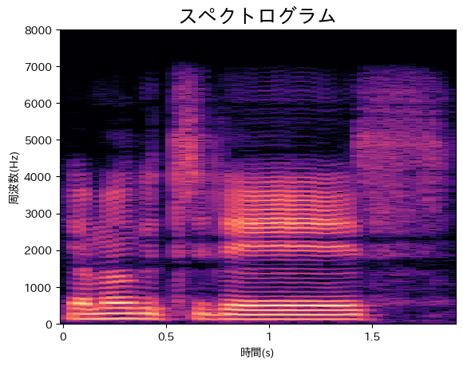
ローパスフィルタ(SP)
フィルタなし ～50Hz ～300Hz
～3400Hz ～7000Hz

Slide 8
バンドパスフィルタ
適用するフィルタは次の通り．
50~7000Hz
VoLTE規格
300~3400Hz
標準規格
50~3400Hz
300~7000Hz
 | フィルタなし | 50~7000Hz | 300~3400Hz | 50~3400Hz | 300~7000Hz
PC | 0.1785 | 0.1709 | 0.2308 | 0.1880 | 0.1880
SP | 0.1111 | 0.1180 | 0.1795 | 0.1379 | 0.1197

Slide 9

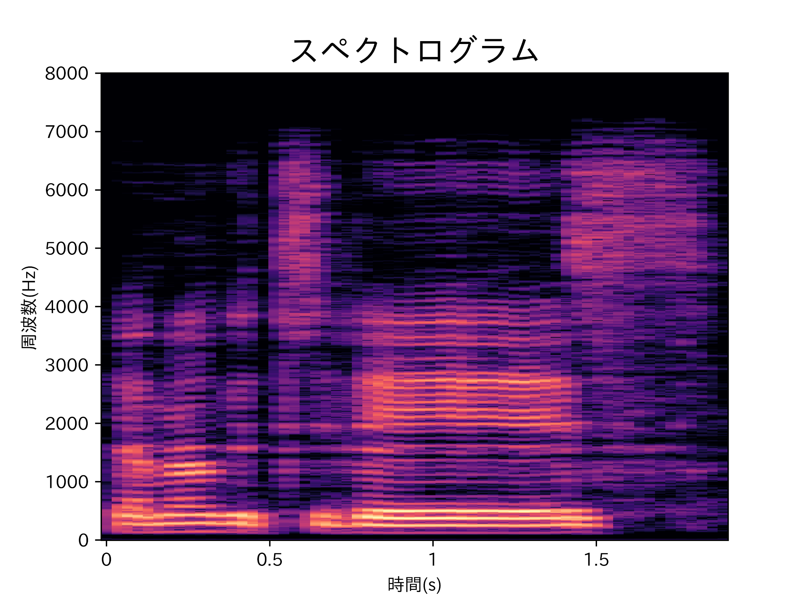
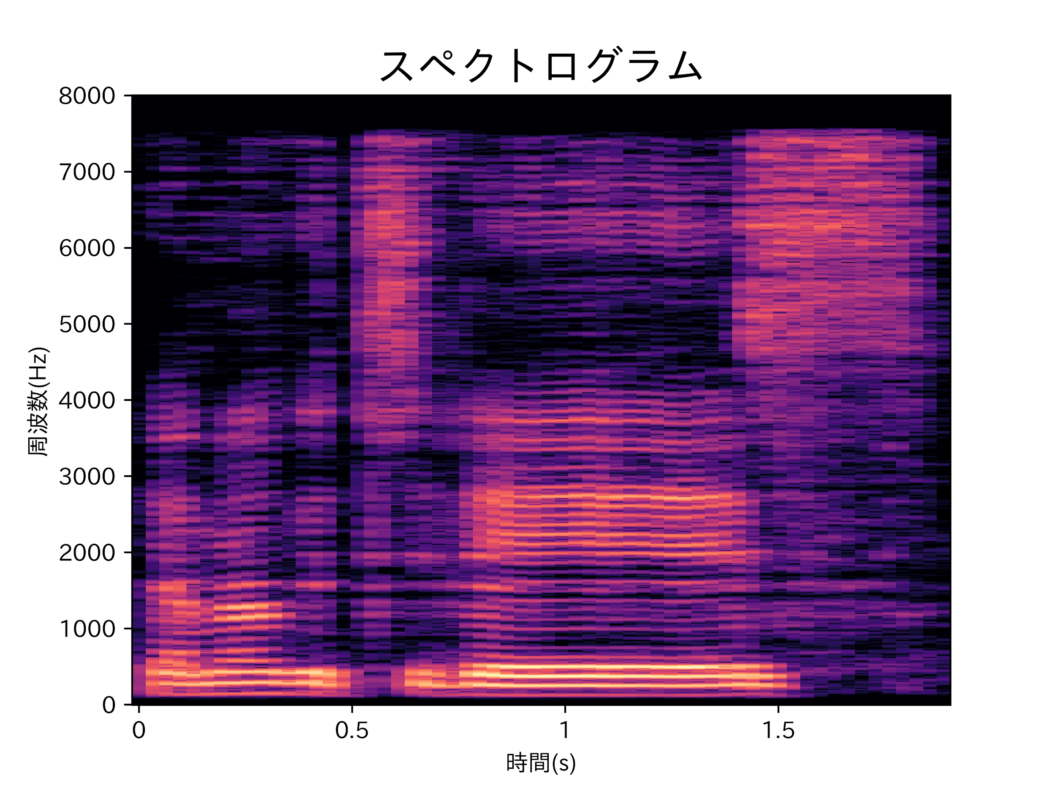
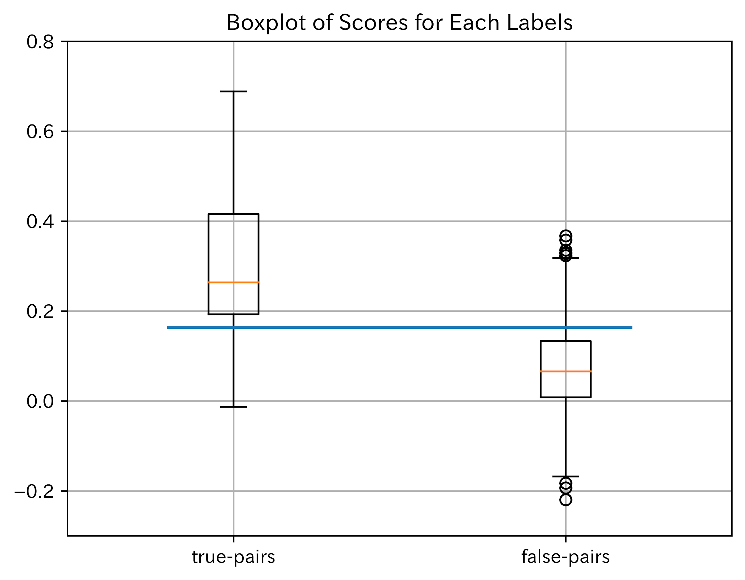
バンドパスフィルタ 50~7000Hz PC
PC, EER: 0.1709
フィルタ適用後
vanilla
フィルタなし, PC, EER: 0.178

Slide 10
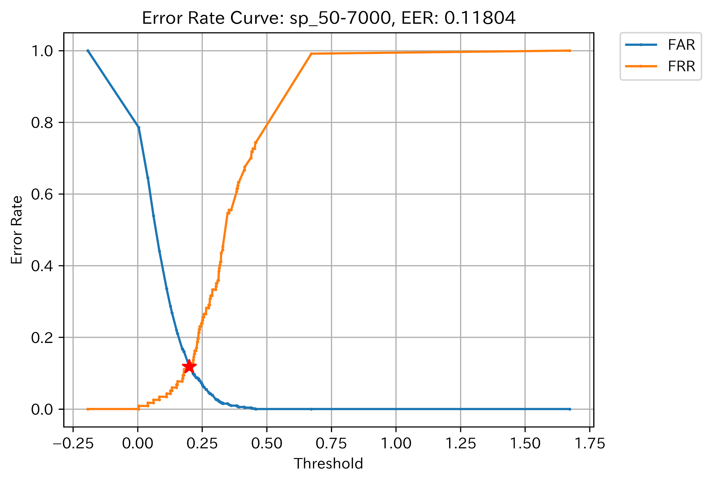
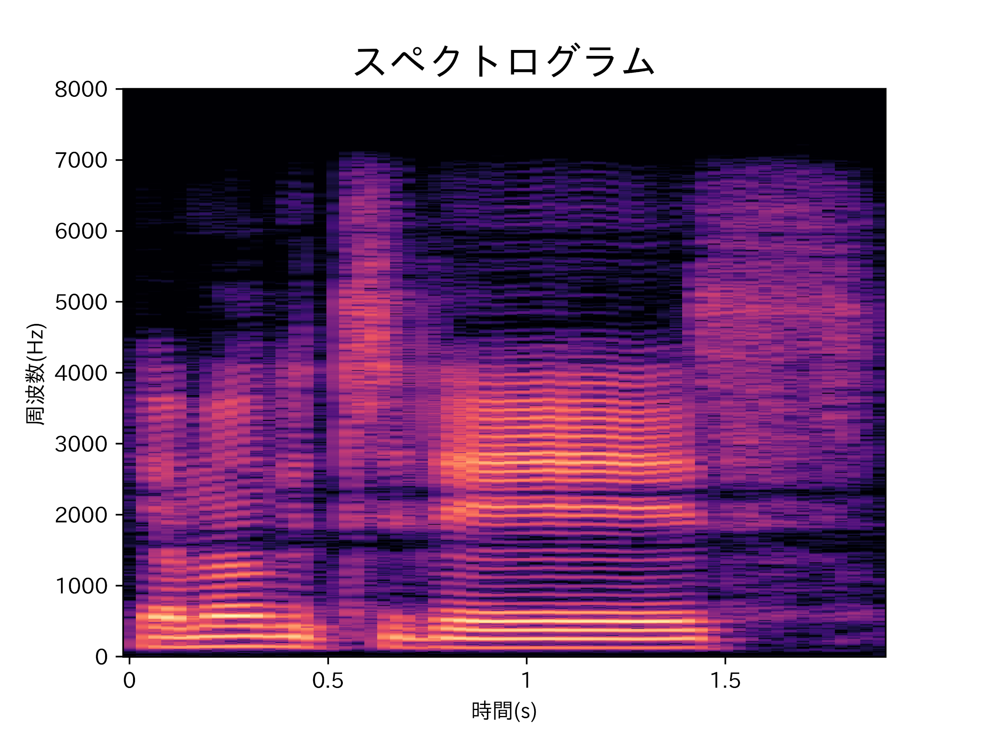
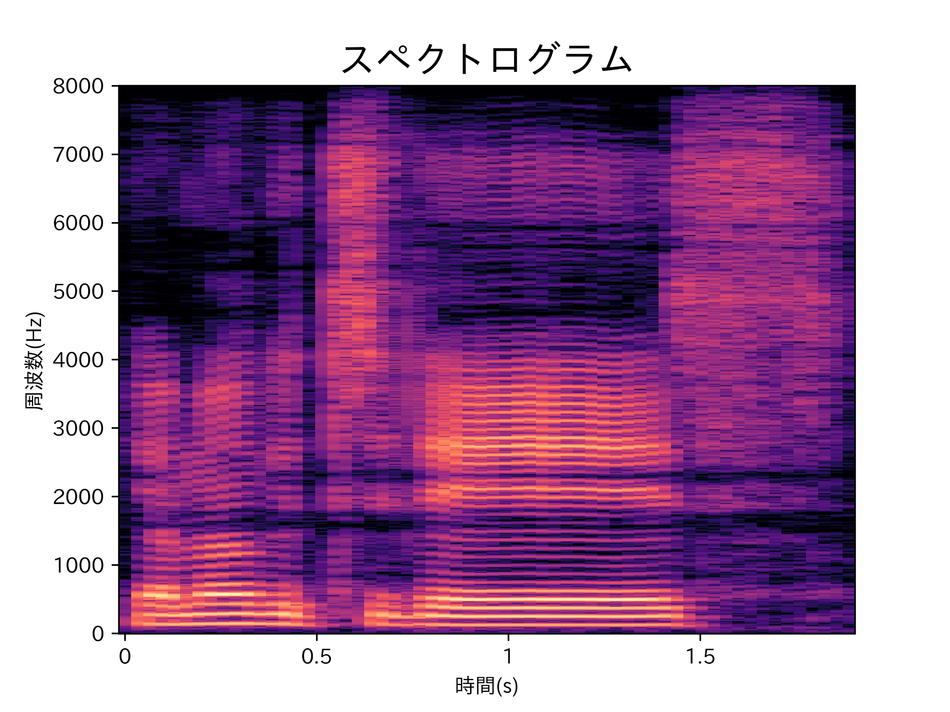
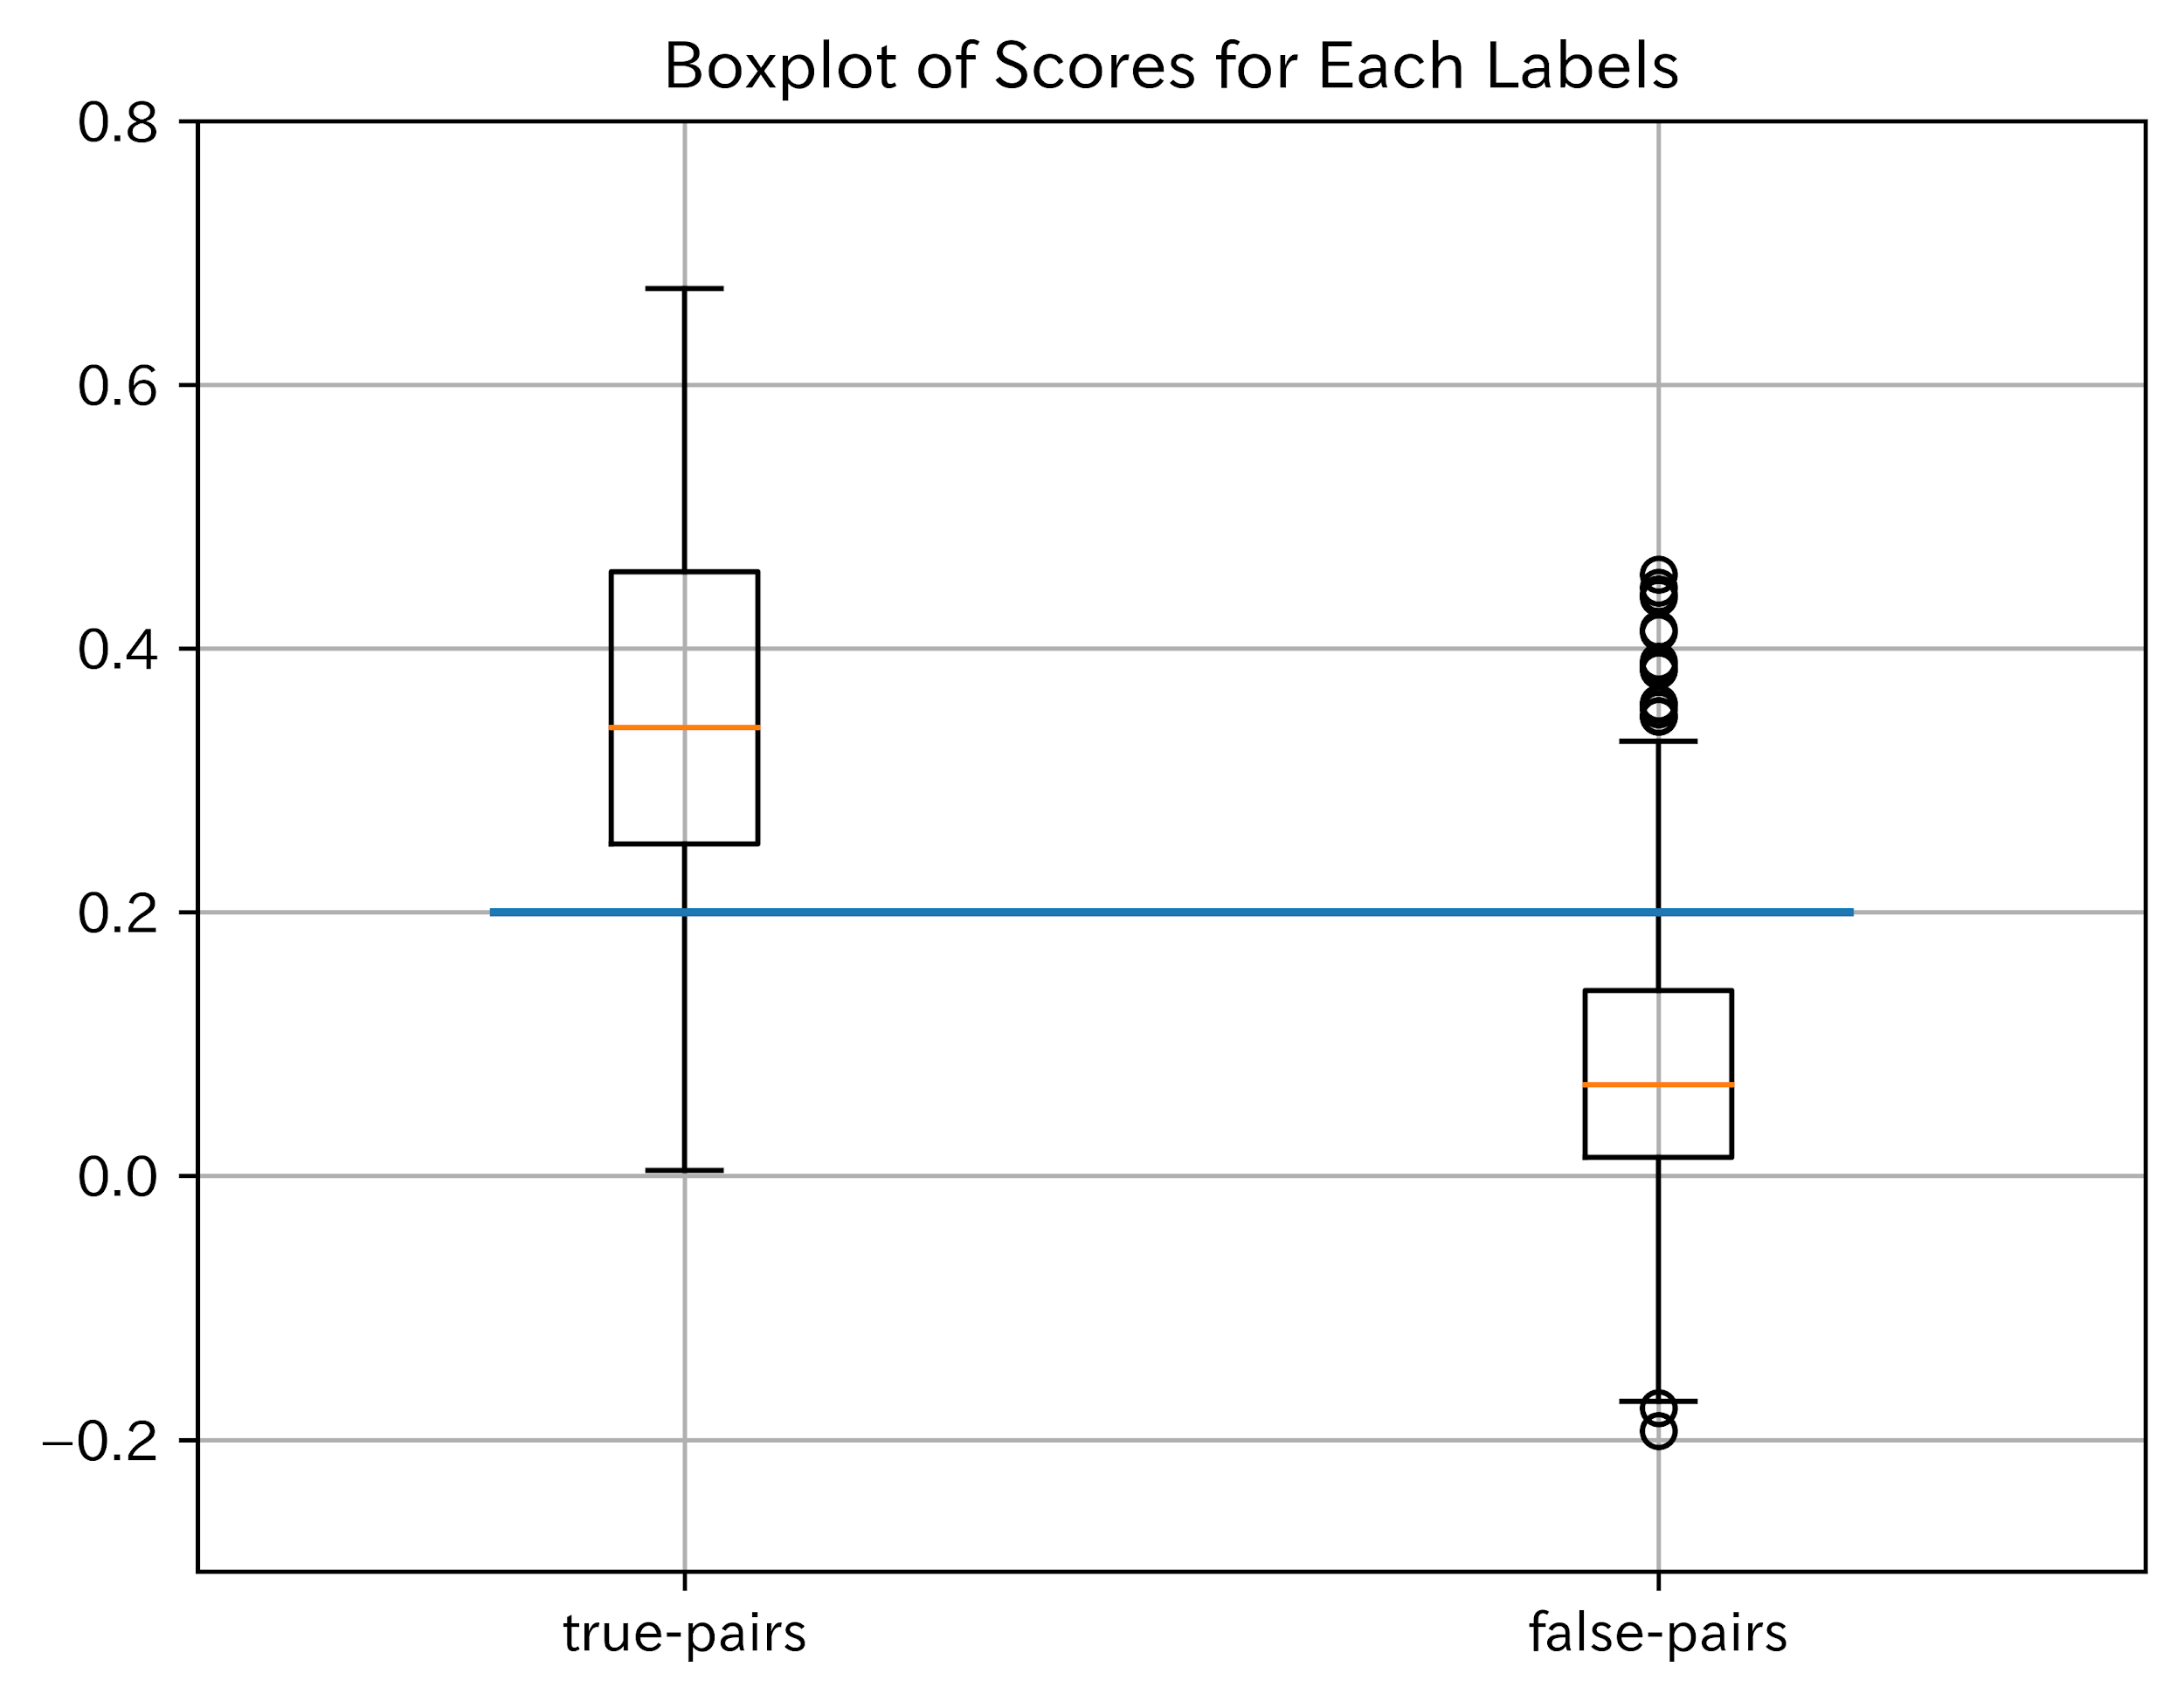
バンドパスフィルタ 50~7000Hz SP
SP, EER: 0.1180
フィルタ適用後
vanilla
フィルタなし, SP, EER: 0.111

Slide 11
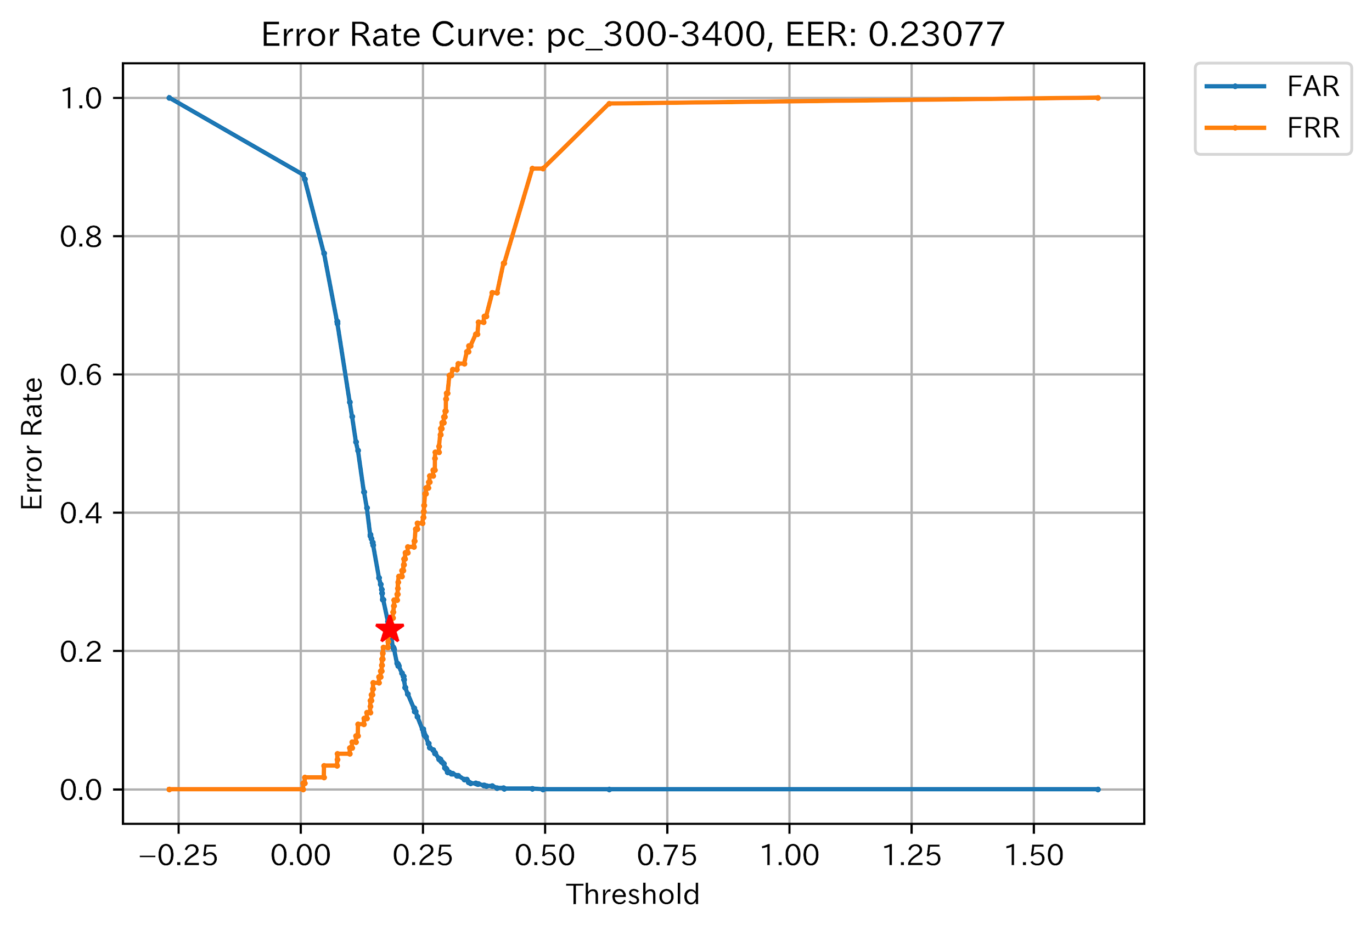
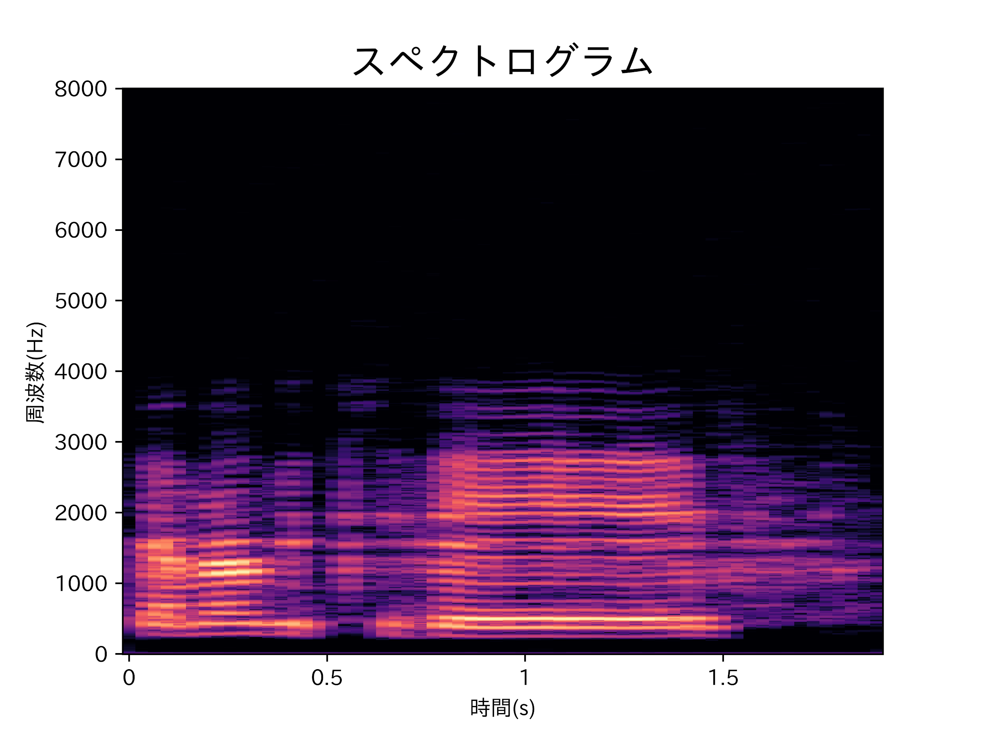
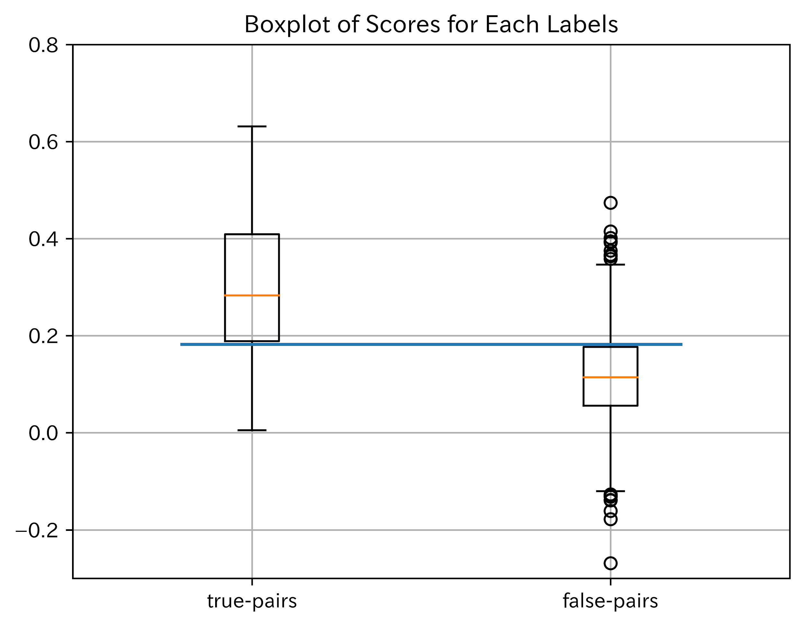
バンドパスフィルタ 300~3400Hz PC
PC, EER: 0.2308
フィルタ適用後
vanilla
フィルタなし, PC, EER: 0.178

Slide 12
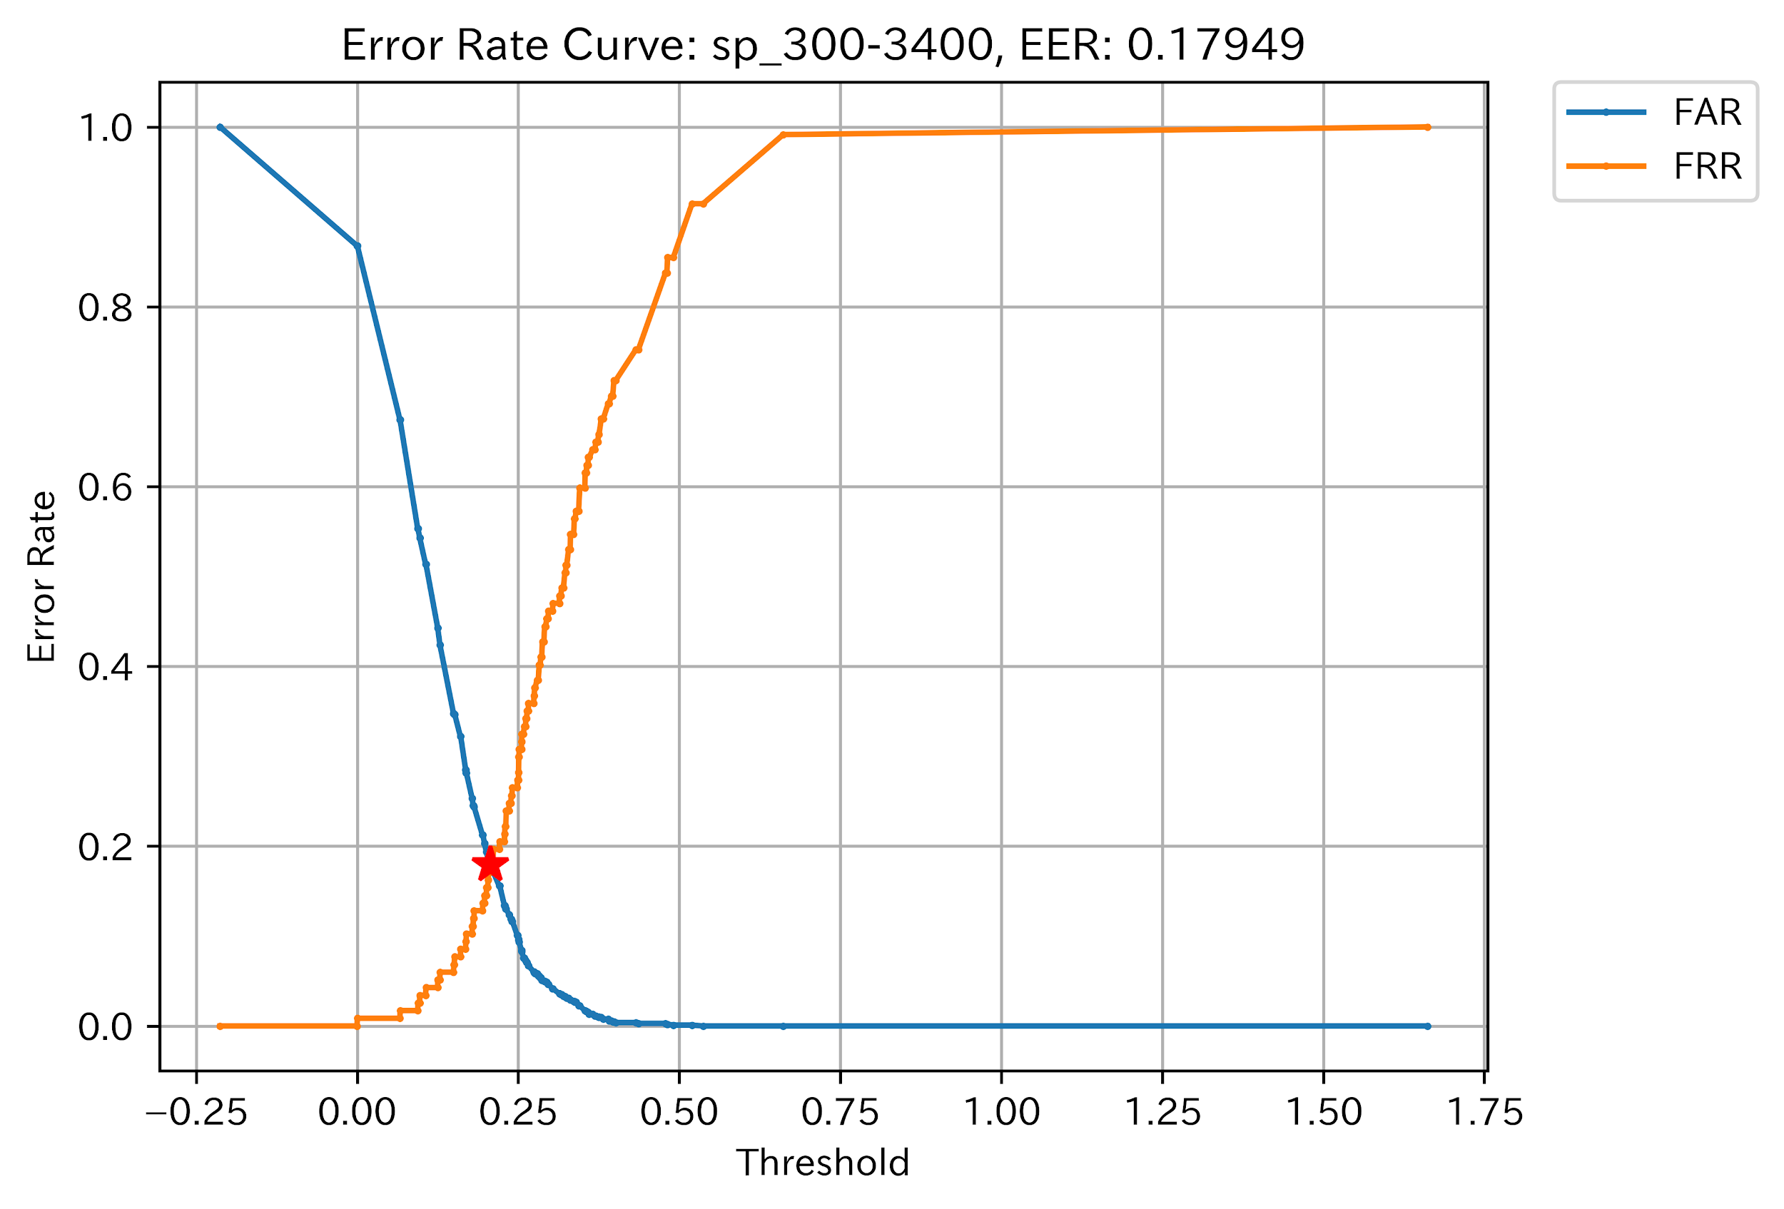
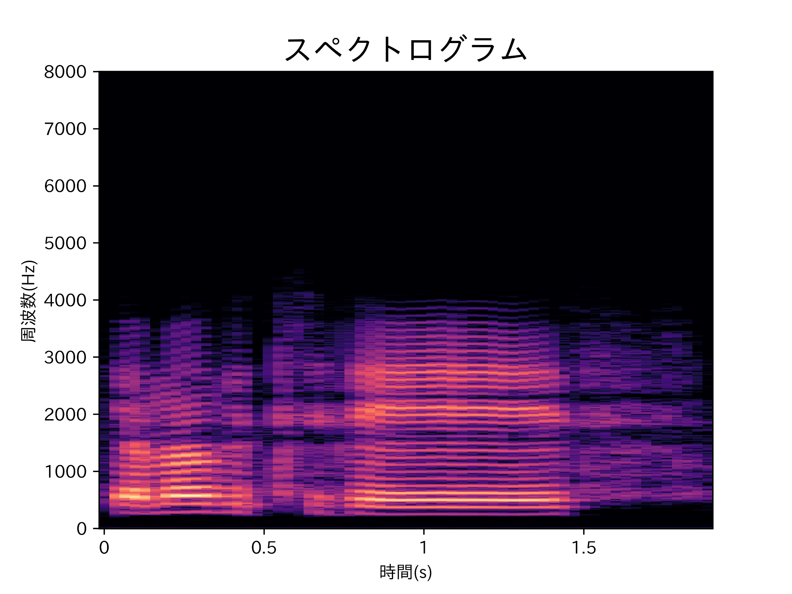
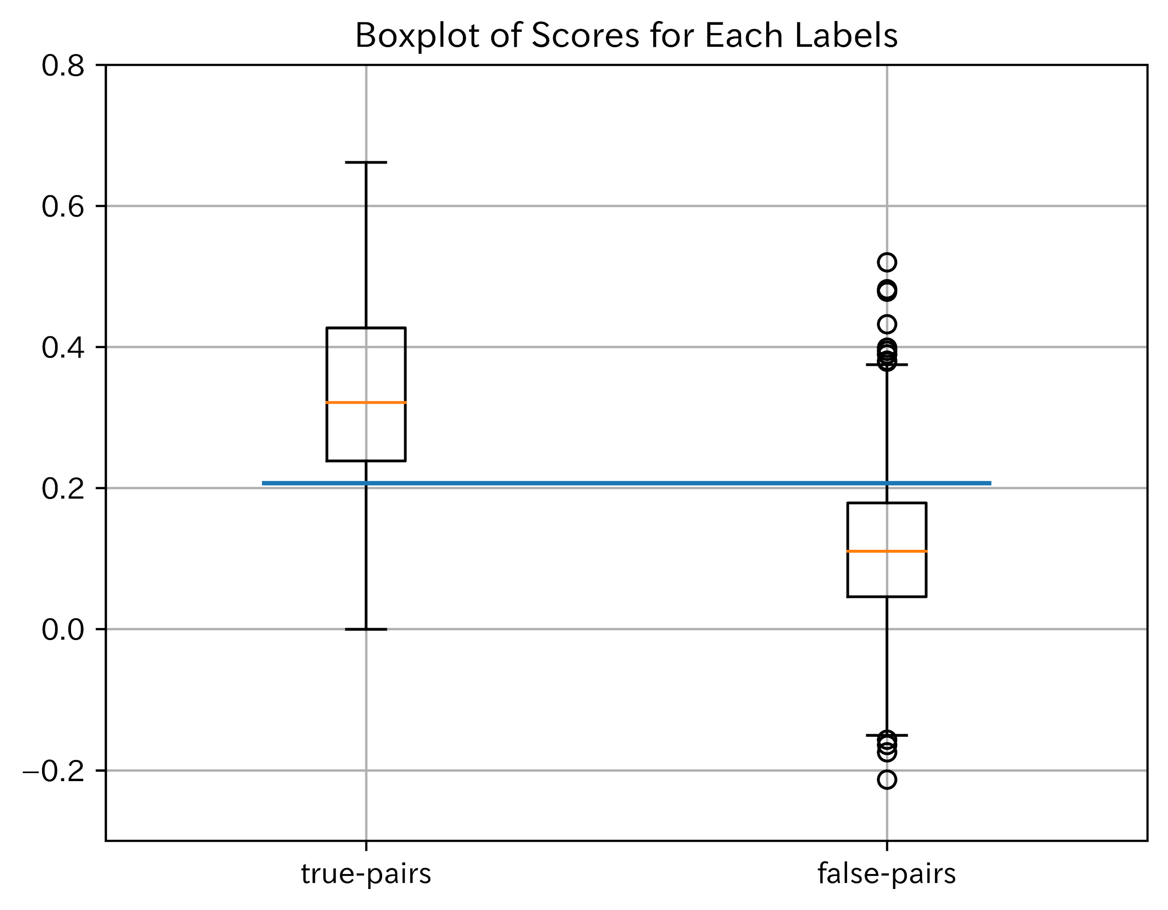
バンドパスフィルタ 300~3400Hz SP
SP, EER: 0.1795
フィルタ適用後
vanilla
フィルタなし, SP, EER: 0.111

Slide 13
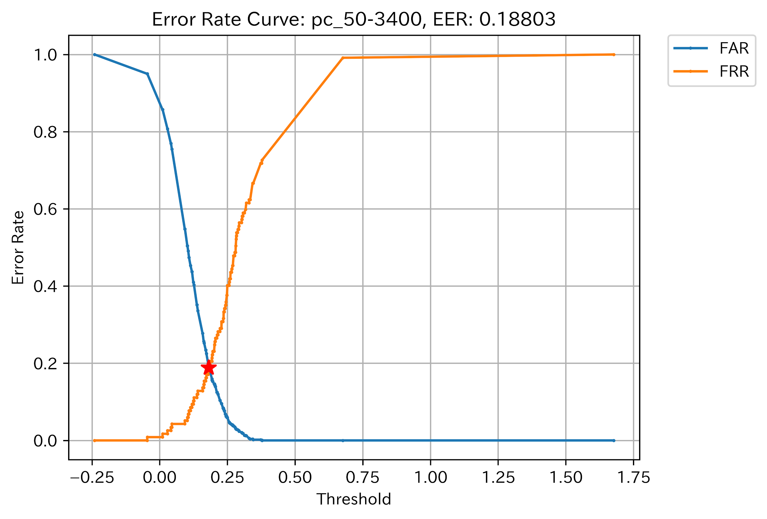
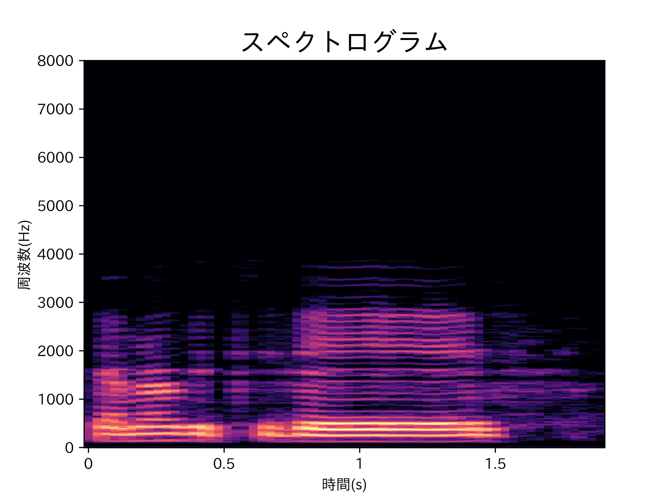
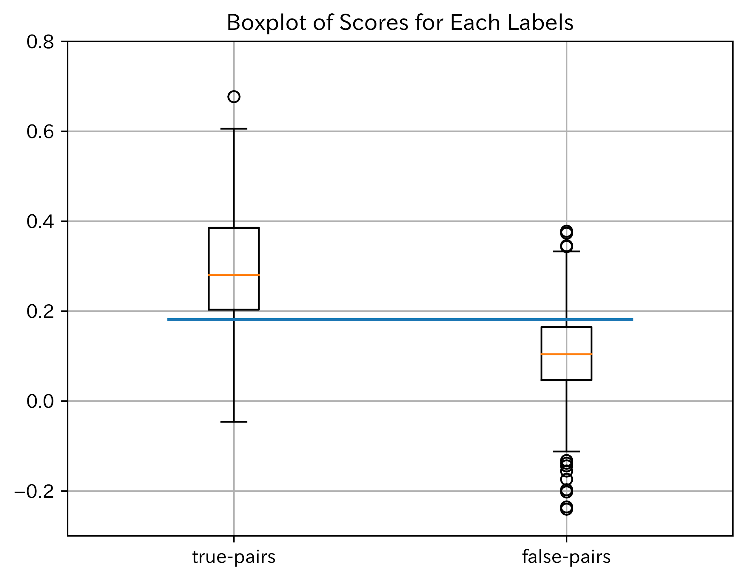
バンドパスフィルタ 50~3400Hz PC
PC, EER: 0.1880
フィルタ適用後
vanilla
フィルタなし, PC, EER: 0.178

Slide 14
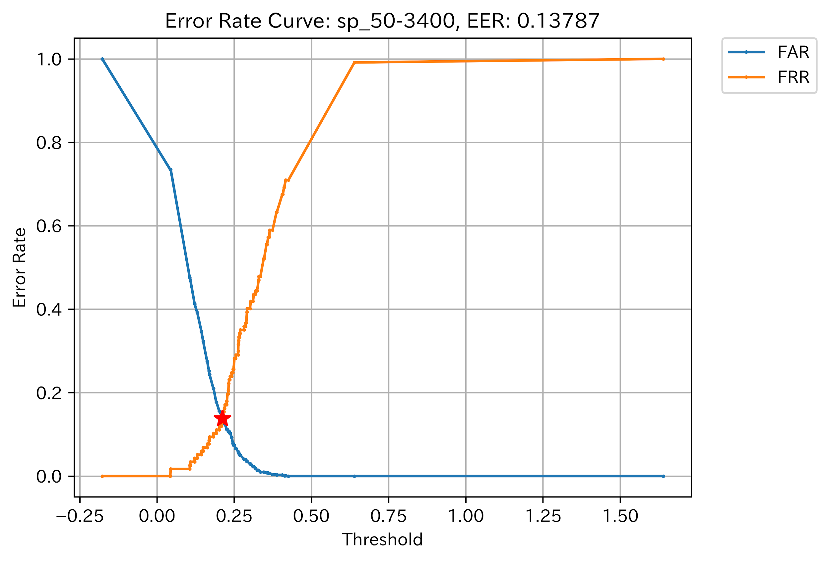
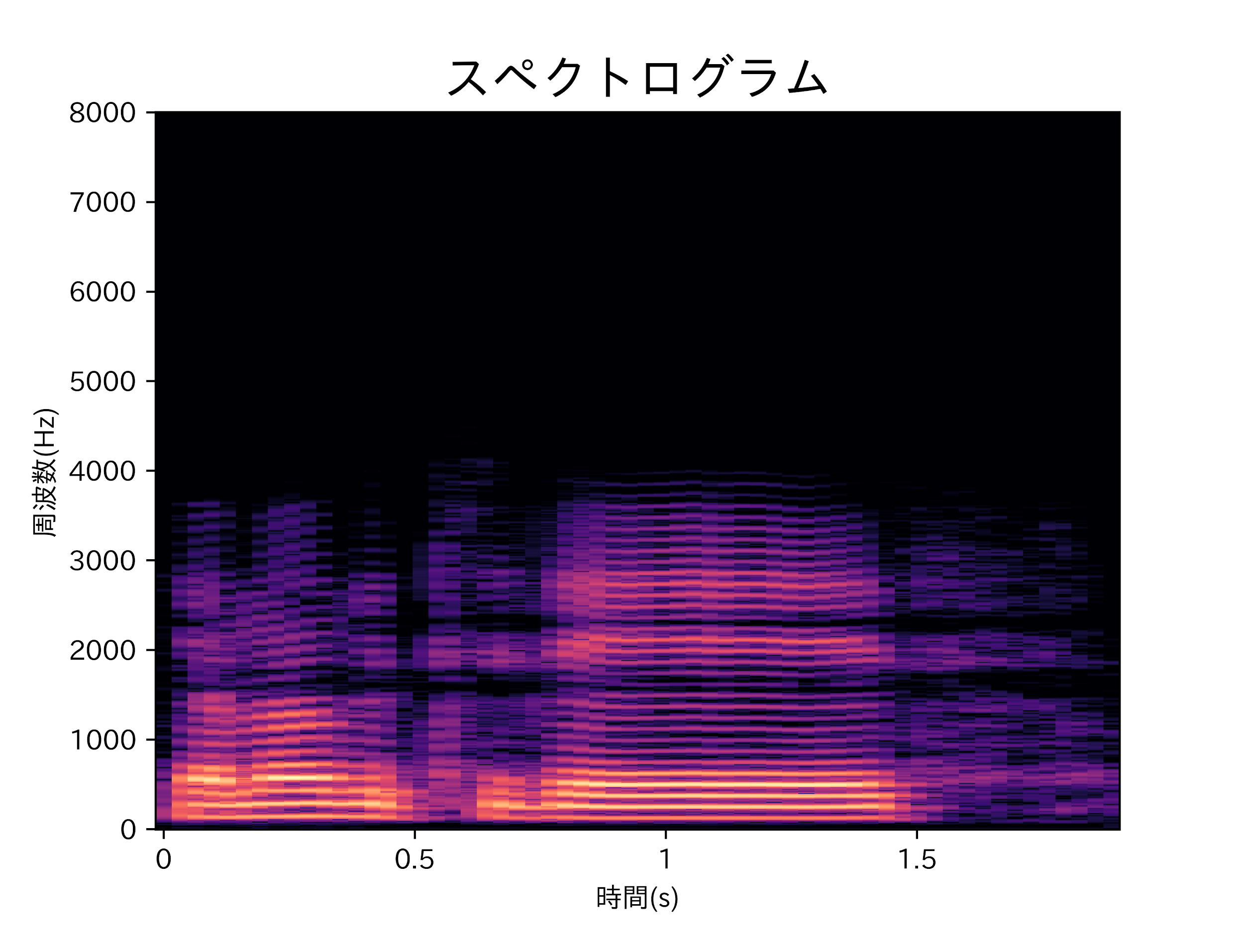
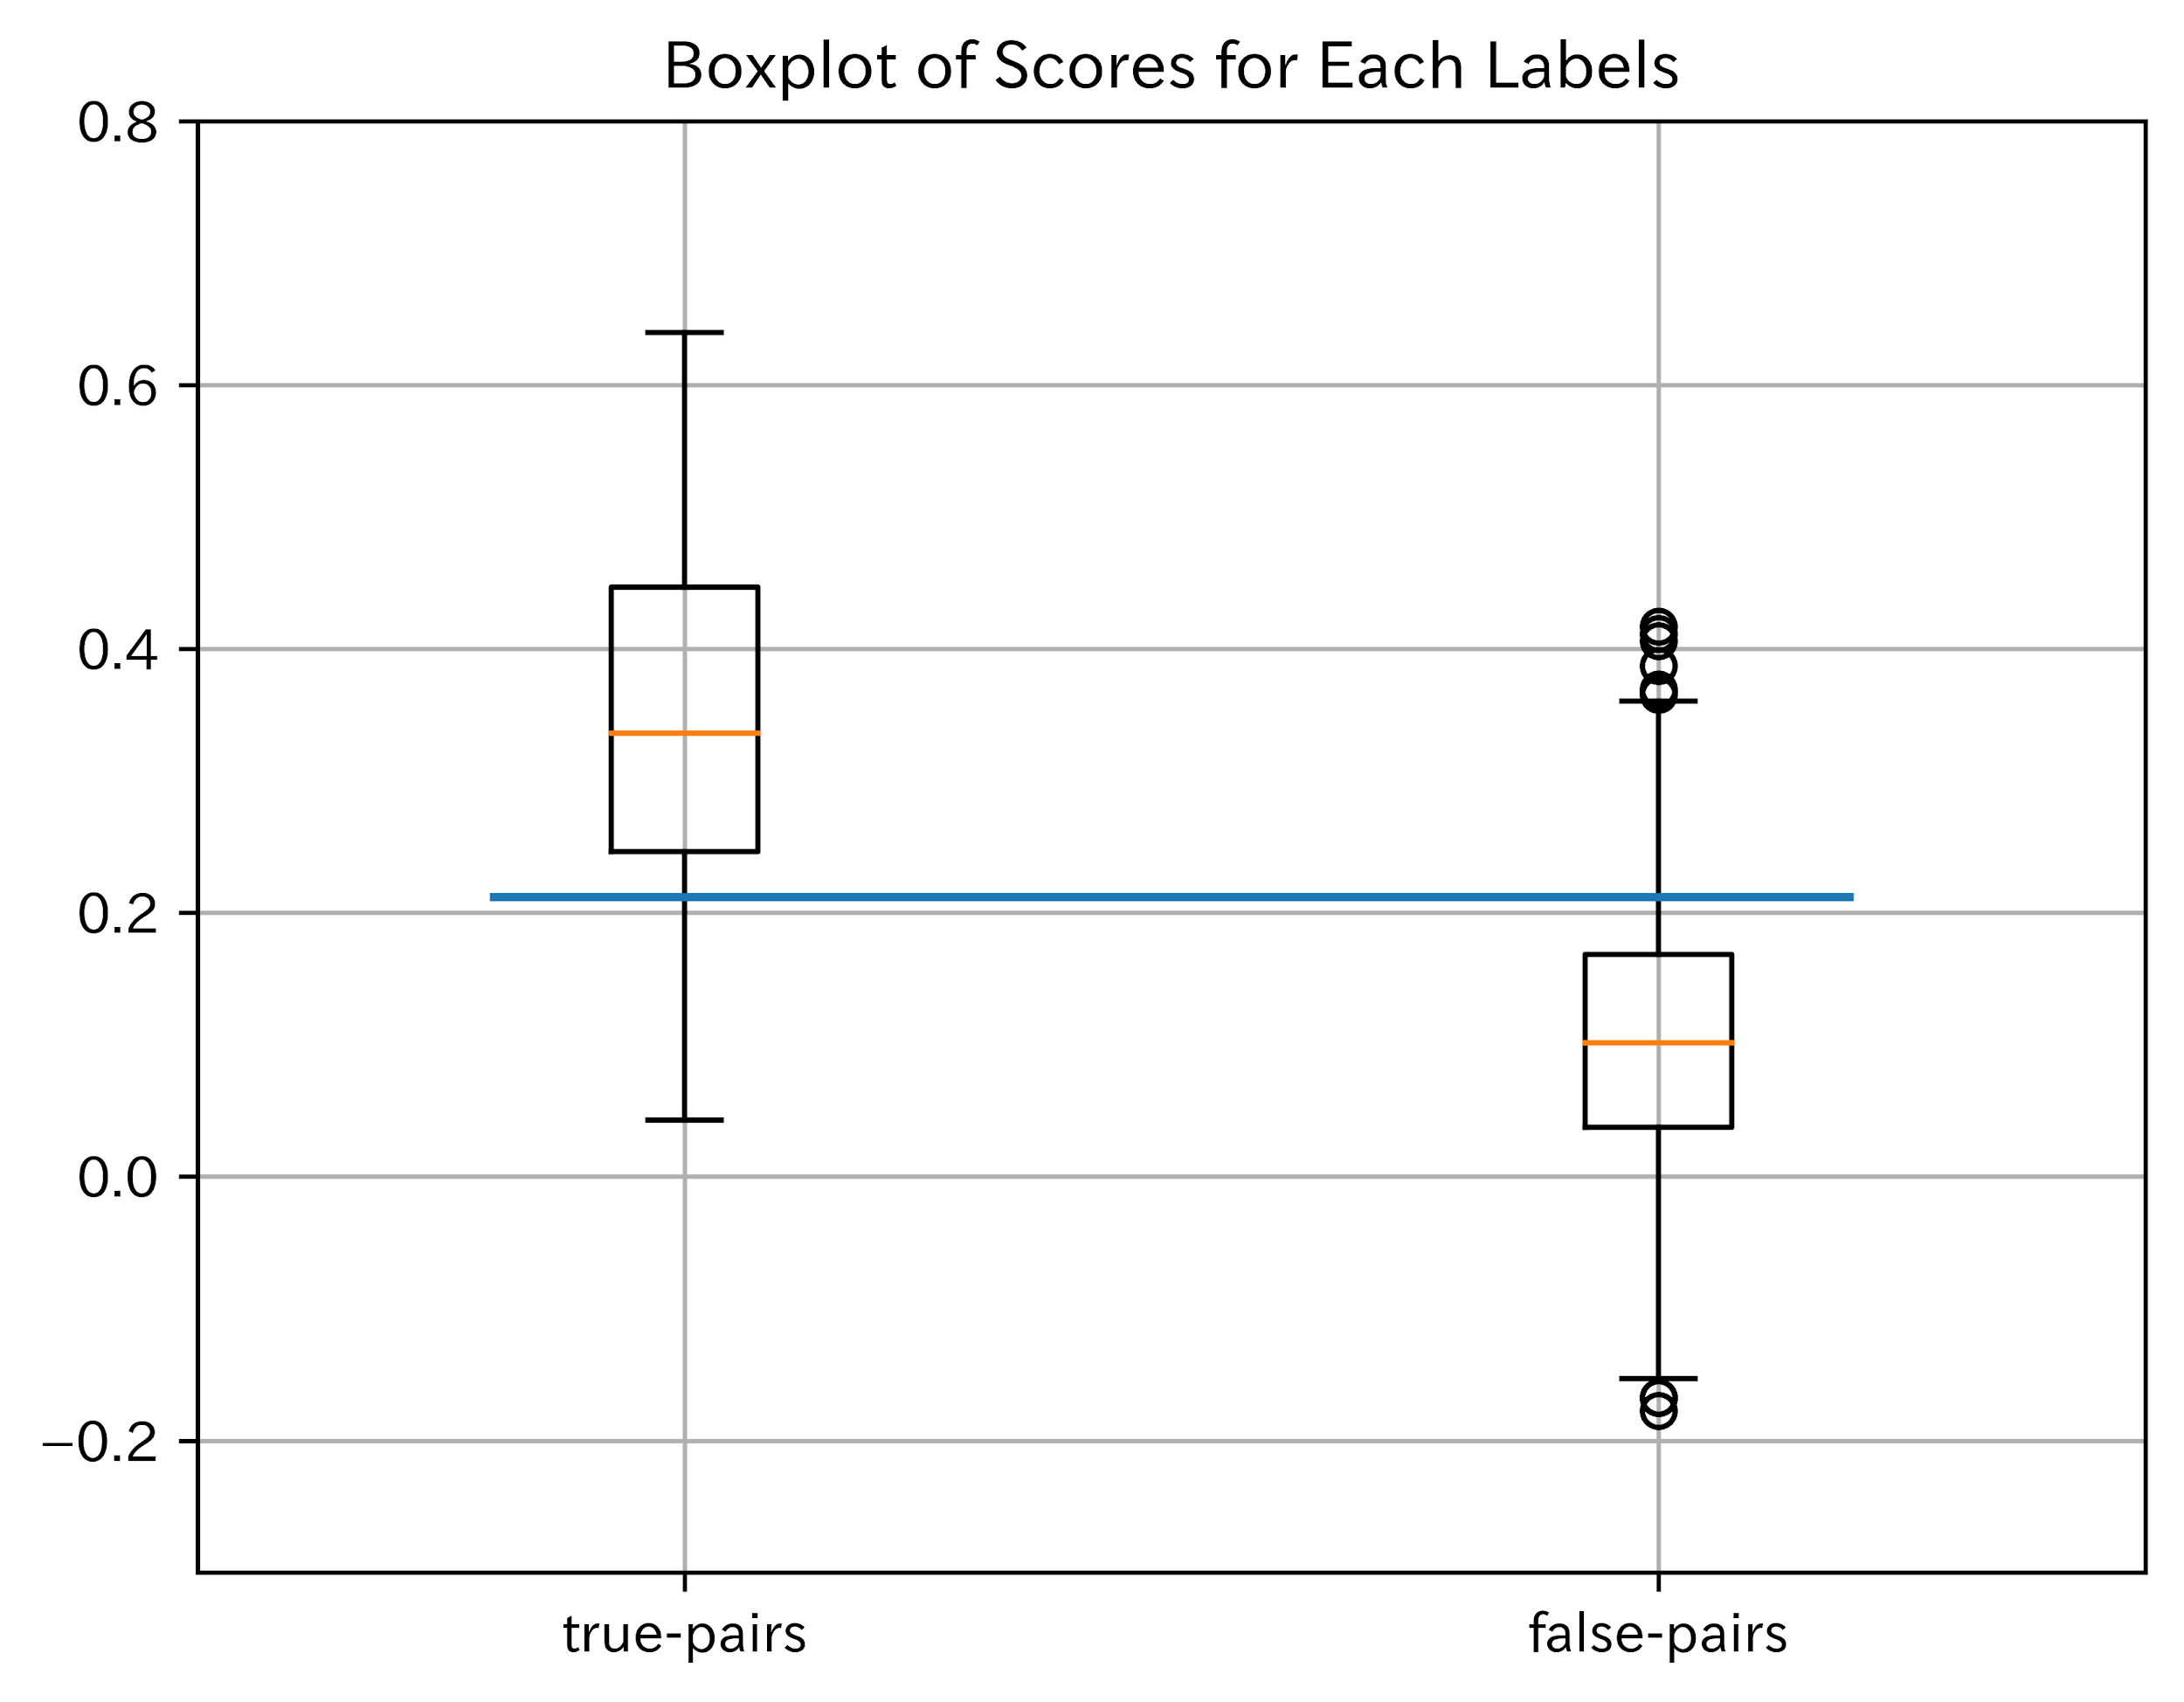
バンドパスフィルタ 50~3400Hz SP
SP, EER: 0.1379
フィルタ適用後
vanilla
フィルタなし, SP, EER: 0.111

Slide 15
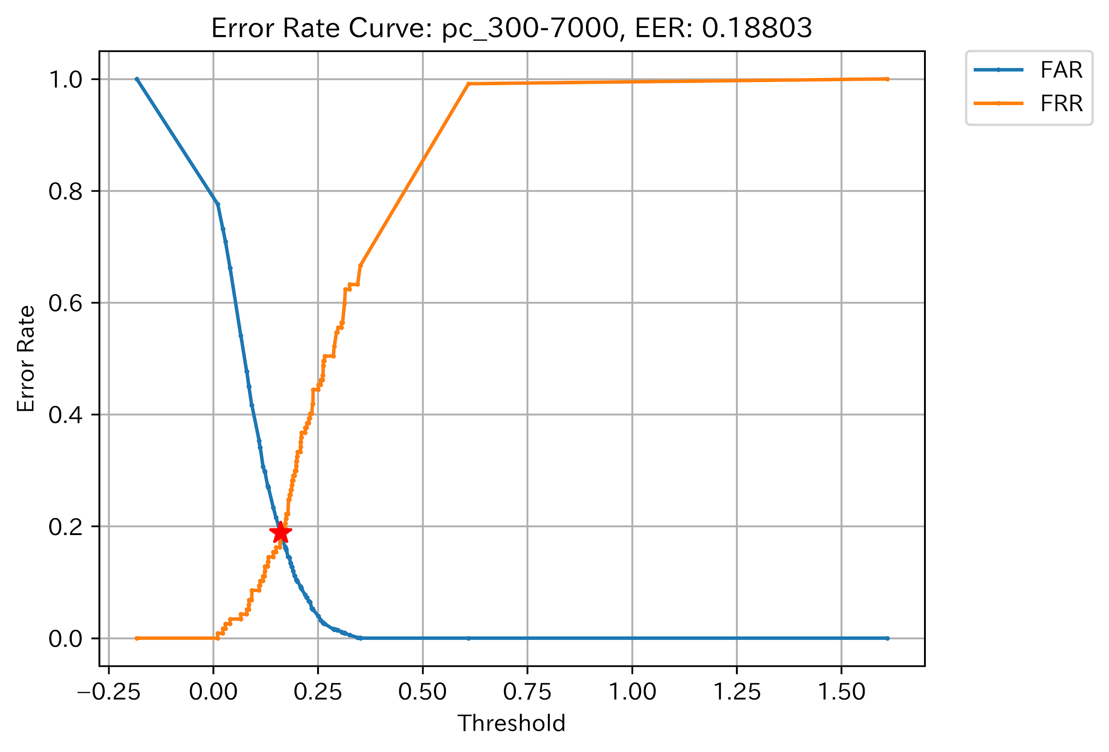
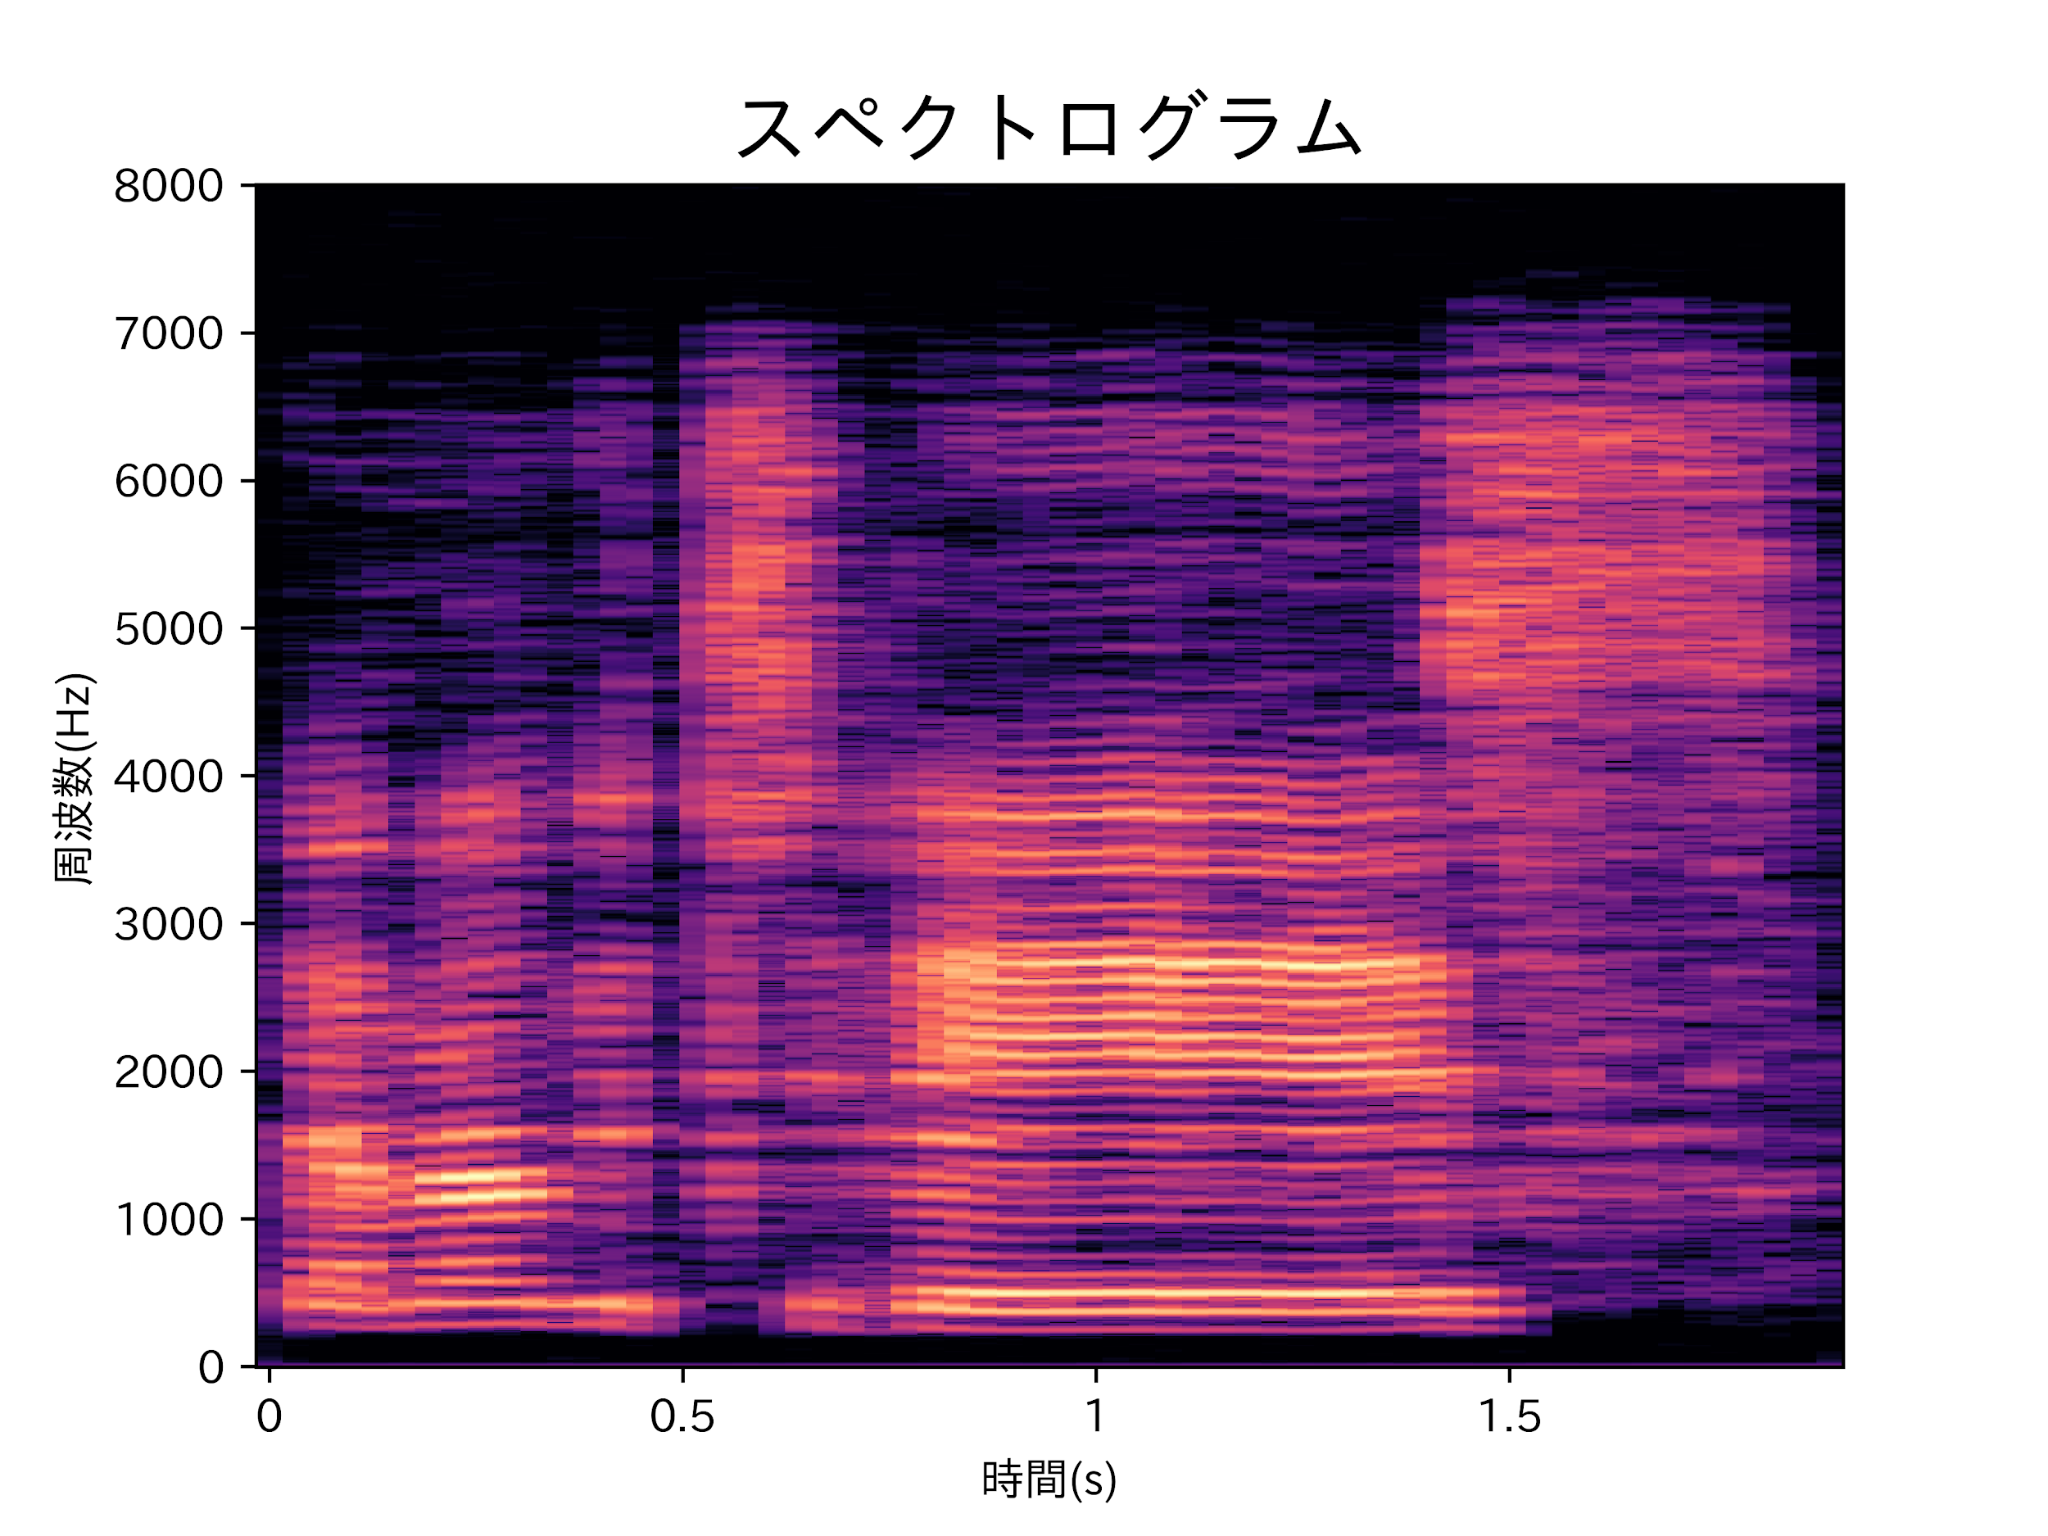
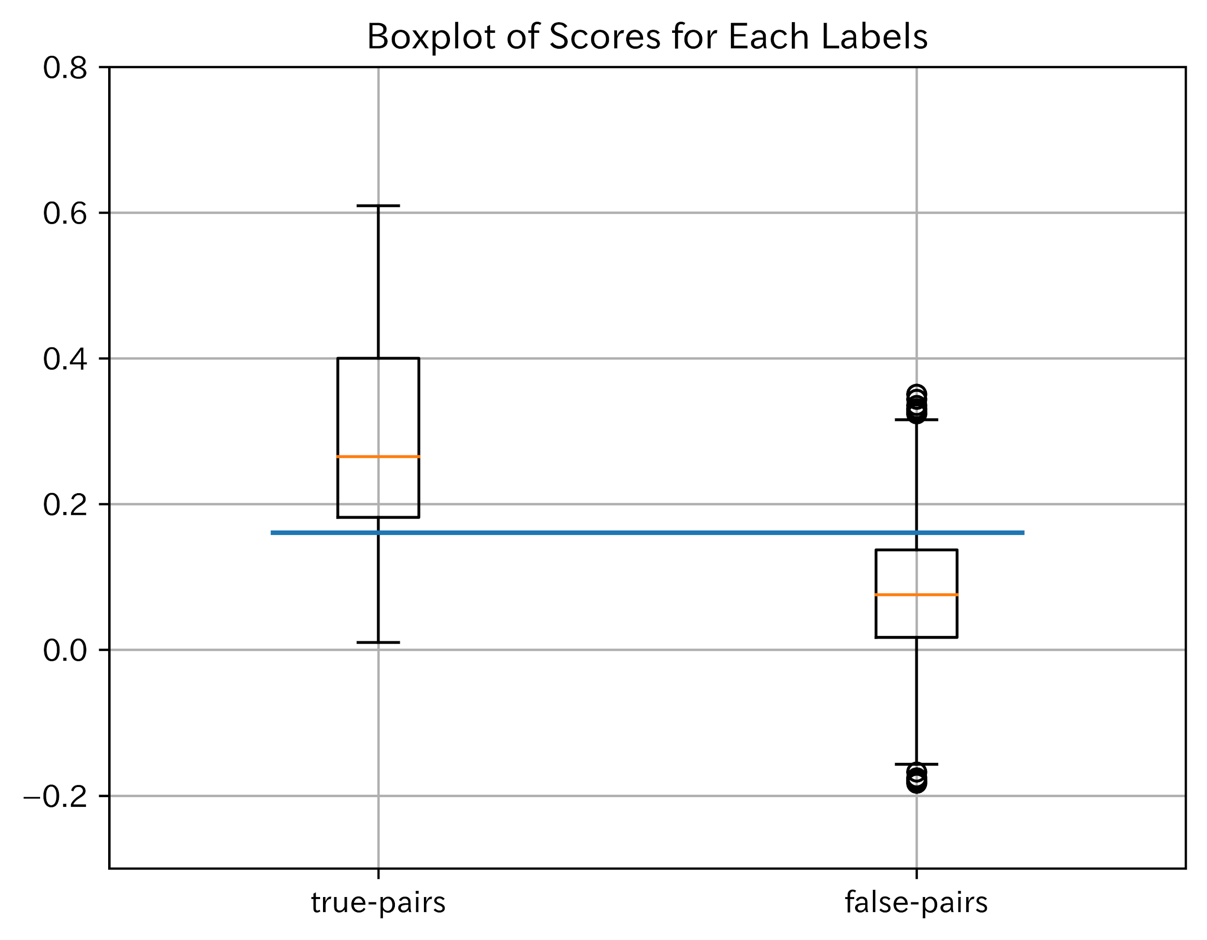
バンドパスフィルタ 300~7000Hz PC
PC, EER: 0.1880
フィルタ適用後
vanilla
フィルタなし, PC, EER: 0.178

Slide 16

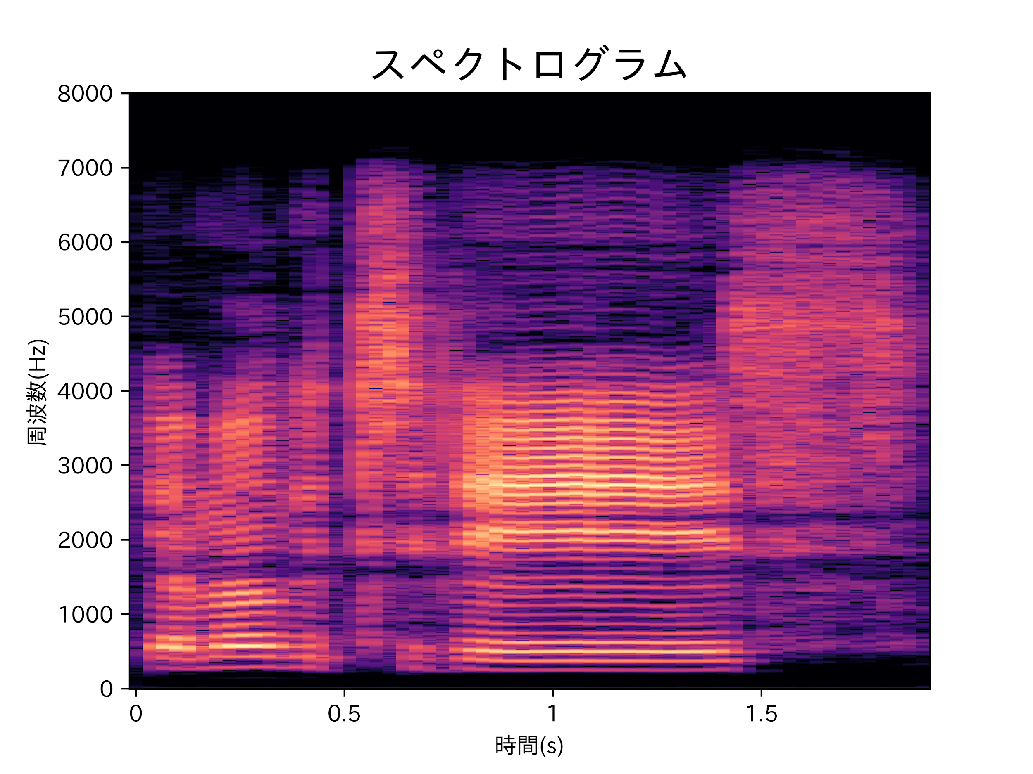
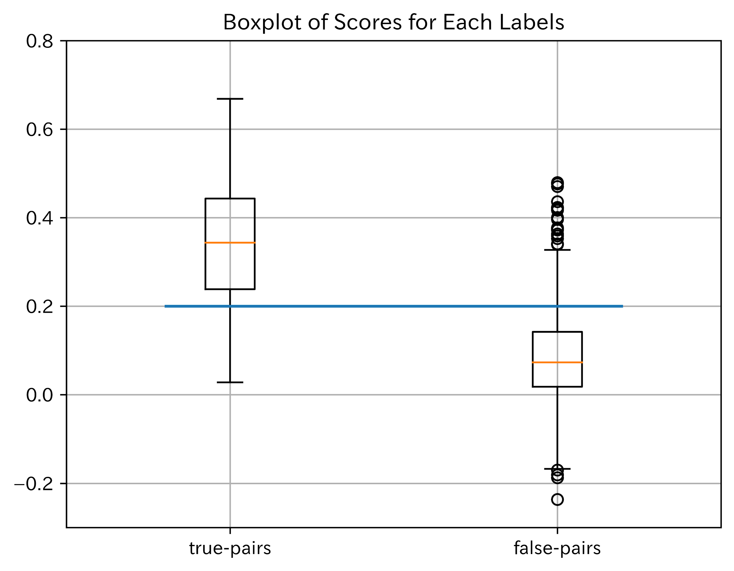
バンドパスフィルタ 300~7000Hz SP
SP, EER: 0.1197
フィルタ適用後
vanilla
フィルタなし, SP, EER: 0.111

Slide 17
ハイパスフィルタ
適用するフィルタは次の通り．
50Hz~
300Hz~
3400Hz~
7000Hz~
EER
 | フィルタなし | 50Hz~ | 300Hz~ | 3400Hz~ | 7000Hz~
PC | 0.1785 | 0.1795 | 0.1795 | 0.368 | 0.506
SP | 0.111 | 0.111 | 0.114 | 0.316 | 0.485

Slide 18
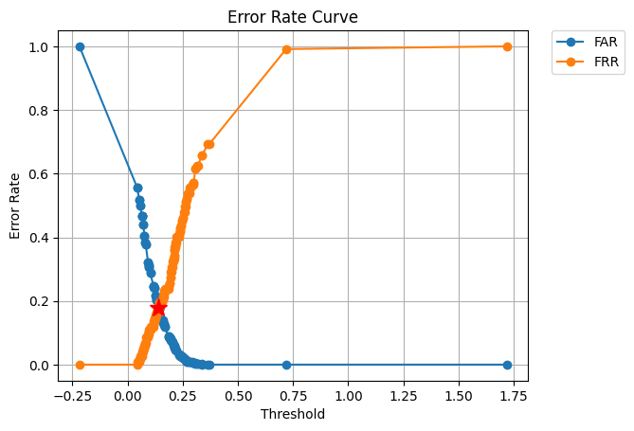
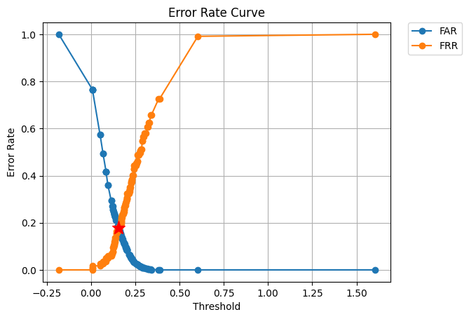
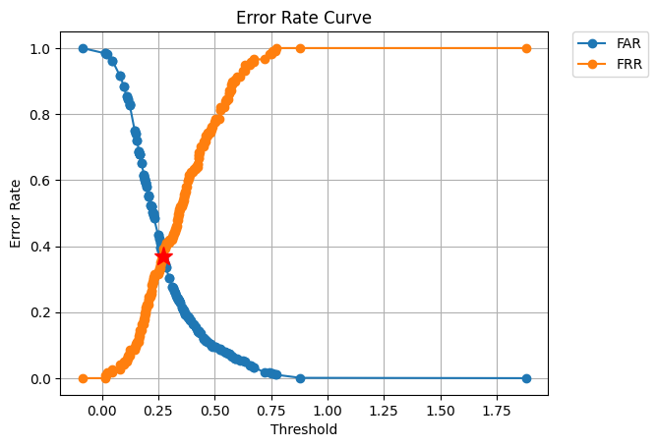

ハイパスフィルタ(PC)
フィルタなし 50Hz～ 300Hz～
3400Hz～ 7000Hz～

Slide 19




ハイパスフィルタ(SP)
フィルタなし 50Hz～ 300Hz～
3400Hz～ 7000Hz～

Slide 20





ハイパスフィルタ(PC)
フィルタなし 50Hz～ 300Hz～
3400Hz～ 7000Hz～

Slide 21




ハイパスフィルタ(SP)
フィルタなし 50Hz～ 300Hz～
3400Hz～ 7000Hz～

Slide 22
班が分かれてからのまとめ

Slide 23
第7回
パソコンで録音したものとスマホで録音したものを用意して、照合精度の違いを比較する
男性3人、女性3人の計6人で検証
（同じ人のペアが72、違う人のペアが393の計465ペア）

Slide 24


第7回
それぞれのError Rate Curve
PC スマホ
0.111 0.066

Slide 25


第7回
この結果から、PCで録音した音声よりスマホで録音した音声の方がEERが低いため、照合精度が高いと分かった。
しかし、それぞれの音声の長さや発話のタイミングが異なるため、あまり正しく検証できていないかもしれない。そこで、タイミングや長さを揃えて再検証を行う。
また、PCとスマホで周波数による成分に違いがあったため、フィルターを適用して、ある周波数だけを取り出して再検証を行う。
PC スマホ

Slide 26
第8回
発話開始のタイミングとファイルの長さを揃え，再検証する
音声にフィルタを適用して，照合スコアの変化を検証する

Slide 27
第8回
発話開始のタイミングとファイルの長さを揃え，再検証する
第7回時点での発話ファイルについて
発話者が発話した音声を，パソコンとスマホで同時に録音した
収録した時点では，録音機器以外の条件は同一
録音環境毎に，発話数は31
男3人女3人，男16発話(6+7+3)，女15発話(6+6+3)
照合発話対は465(同一話者62対，異話者393対)
一度に複数の発話を録音し，発話ごとに切り出しを行った
切り出しに伴い，同一発話を記録した異デバイスの音声対では
発話開始のタイミングが異なる
音声自体の長さが異なる

Slide 28

第8回
[1]: https://www.jstage.jst.go.jp/article/jasj/78/6/78_338/_pdf/-char/ja @4.2
発話開始のタイミングとファイルの長さを揃え，再検証する
発話開始のタイミングが異なる
音声自体の長さが異なる
上がパソコンで録音した音声
下がスマートフォンのもの
発話開始タイミングと音声の長さが異なっている．

Slide 29
第8回
[1]: https://www.jstage.jst.go.jp/article/jasj/78/6/78_338/_pdf/-char/ja @4.2
発話開始のタイミングとファイルの長さを揃え，再検証する
音声が少し変わると話者埋め込みは大きく変化してしまう[1]．
発話の切り出しによって生じた音声の長さと発話開始タイミングの違いが話者埋め込みの類似度に影響している可能性
検証したい条件以外の差異が結果に影響している可能性がある
これらの違いを除去し，再度検証する

Slide 30

第8回
発話開始のタイミングとファイルの長さを揃え，再検証する
Notes:
発話開始のタイミングと音声ファイルの長さが揃っていることが確認できます．

Slide 31








第8回
録音環境毎に，発話数は31
男3人女3人，男16発話(6+7+3)，女15発話(6+6+3)
照合発話対は465(同一話者62対，異話者393対)
発話開始のタイミングとファイルの長さを揃え，再検証する
第7回(音声が不揃い)
PC: EER=0.111
SP: EER=0.066
第8回(音声揃え済)
PC: EER=0.158
SP: EER=0.092

Slide 32
第8回
録音環境毎に，発話数は31
男3人女3人，男16発話(6+7+3)，女15発話(6+6+3)
照合発話対は465(同一話者62対，異話者393対)
発話開始のタイミングとファイルの長さを揃え，再検証する
発話タイミングと音声ファイルの長さを調整したところ，照合のEERがおよそ3~4ポイント増加した．
録音環境以外の差異がほぼ無くなったため，音声調整後の値が本来の照合精度を表していると考えられる．
 | 音声調整前 | 音声調整後
PC | 0.111 | 0.158
SP | 0.066 | 0.092

Slide 33
第8回
録音環境毎に，発話数は31
男3人女3人，男16発話(6+7+3)，女15発話(6+6+3)
照合発話対は465(同一話者62対，異話者393対)
発話開始のタイミングとファイルの長さを揃え，再検証する
デバイス間の照合精度を比較すると，スマートフォンの方が精度が良いことが分かる．
デバイスの性能はパソコンの方が高いため，音声に載るノイズが相対的に少なくなり，照合精度が上がると想定していたが，そのようにはならなかった．
スマートフォンは音声通話が主とした機能の1つだが，パソコンはそうではなく補助的な機能である．このため，録音回路の性能はパソコンの方が高いが，マイクの性能自体はスマートフォンの方が高い可能性が考えられる．
 | 音声調整前 | 音声調整後
PC | 0.111 | 0.158
SP | 0.066 | 0.092

Slide 34
第8回
2. 音声にフィルタを適用して，照合スコアの変化を検証する
用意した音声の全てに同じフィルタを適用して照合を行い，エラー率を比較する．
検証に用いる音声について
適用するフィルタについて
検証結果

Slide 35
第8回
2. 音声にフィルタを適用して，照合スコアの変化を検証する
検証に用いる音声について
前項で使用した音声群に男性3人の発話と加えたもの
録音環境毎に49発話
男6人，女3人
男34発話（6+7+3+6+6）女15発話（6+6+3）
各発話について，異なるデバイスにより同時に録音
発話開始のタイミングと音声ファイルの長さは，デバイス間でそろえてある

Slide 36
第8回
2. 音声にフィルタを適用して，照合スコアの変化を検証する
適用するフィルタについて
フィルタの定義と適用はSciPyライブラリを使用する
ver: 1.11.4
Butterworthフィルタを作成する．
次数は5次(バンドパスは10次)
ローパス，ハイパス，バンドパス
異なる周波数でフィルタを作成し，音声ファイルに適用，EERを算出する．
適用するフィルタの種類による照合スコアの変化を検証する．

Slide 37
第8回
2. 音声にフィルタを適用して，照合スコアの変化を検証する
検証結果
ローパスフィルタとバンドパス(3000~6000Hz)の結果から，高周波の成分は照合にあまり重要でないと考えられる．
500Hz以上を通すハイパスフィルタを適用した結果が最も照合精度が高かったため，500Hzより下の周波数成分は話者間であまり差がない可能性がある
フィルタを設計する際に注目する周波数がフィルタごとに異なっており，正確な検証がしづらい
第9回にて，注目する周波数をフィルタ間で統一させ，再度検証する．
適用するフィルタ |  | フィルタなし | ローパス |  | バンドパス |  |  | ハイパス
通過周波数(Hz) |  | - | ~3000 | ~5000 | 100~1000 | 300~3400 | 3000~6000 | 500~
EER | PC | 0.178 | 0.171 | 0.188 | 0.264 | 0.230 | 0.419 | 0.141
 | SP | 0.111 | 0.130 | 0.178 | 0.213 | 0.179 | 0.393 | 0.195

Slide 38
第9回
第8回で用いた音声に以下のようなフィルタを適用し, EERを比較する
適用するフィルタは第8回のものと同じもの. ただし、周波数は統一する
50, 300, 3400, 7000Hzのハイパスフィルタとローパスフィルタ
50~7000Hz(VoLTE規格), 300~3400Hz(標準規格), 50~3400Hz, 300~7000Hz のバンドパスフィルタ

Slide 39
第9回
それぞれのフィルタについて, 適用した中で最もEERが小さかったのは以下の周波数のときであった
PC収録の場合
ハイパスフィルタ：50Hz~
ローパスフィルタ：~3400Hz
バンドパスフィルタ：50~7000Hz

Slide 40
第9回
スマホ収録の場合
ハイパスフィルタ：50Hz~
ローパスフィルタ：~7000Hz
バンドパスフィルタ：50~7000Hz
以上の結果より, どちらの機器においても, ~50Hzと7000Hz~にエラー率を上げるノイズが多くあると考えられる.
しかし, ローパスフィルタについて, PCとスマホでEERが最小の周波数に違いがったため, 実際はどの周波数域にノイズが多くあるのかをもっと周波数を細かく分けて実験する必要があると考えられる.

